Slide 1
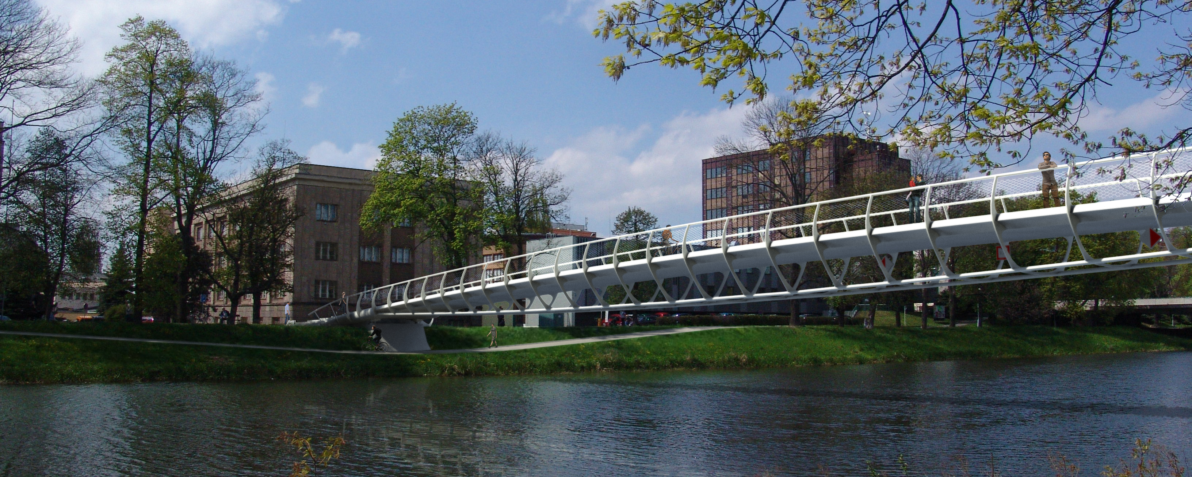


Lávka přes Labe v Hradci Králové
Jiří Keclík
IABSE Symposium Prague 2022
May 25 – 27, 2022
Notes:
PPP

Slide 2

AUTOŘI
Jiří Keclík, Viktor Stržínek, Lucie Navarová
Zhotovitel, SMP CZ a.s., Prague, Czech Republic
Lukáš Vráblík, Petr Harazim
Projektant RDS, VALBEK spol. s r.o., Prague, Czech Republic
Notes:
Blízká spolupráce po dobu výstavby je nutná

Slide 3
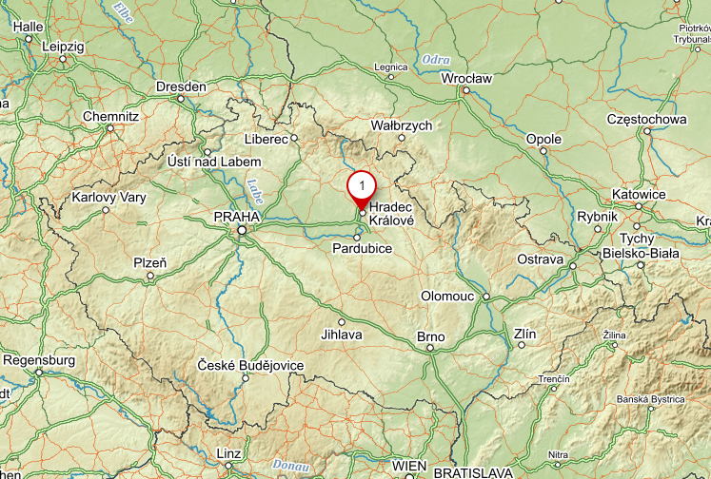


ZÁKLADNÍ INFORMACE
Termín: 09/2021 – 12/2022
Rozpětí: 69 + 33 m
Délka mostu: 123,06 m
Šířka mostu mezi zábradlím: 4,50 m
Celková šířka: 5,60 m
Objednatel: Statutární město Hradec Králové
Architekt: L. Kábrt, M. Elich, G. Elichová
Notes:
Lokalita
Termín výstavby
Rozpětí, architekt

Slide 4
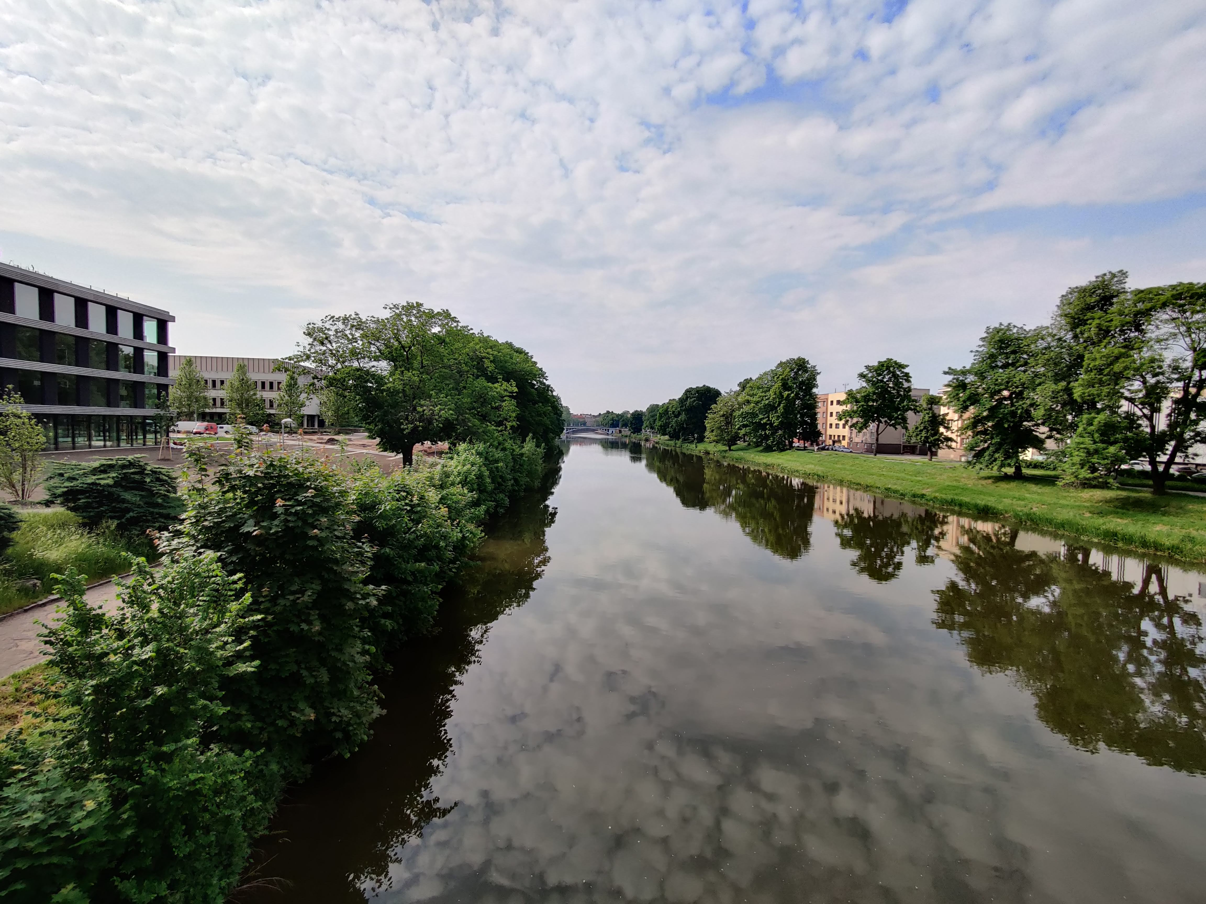
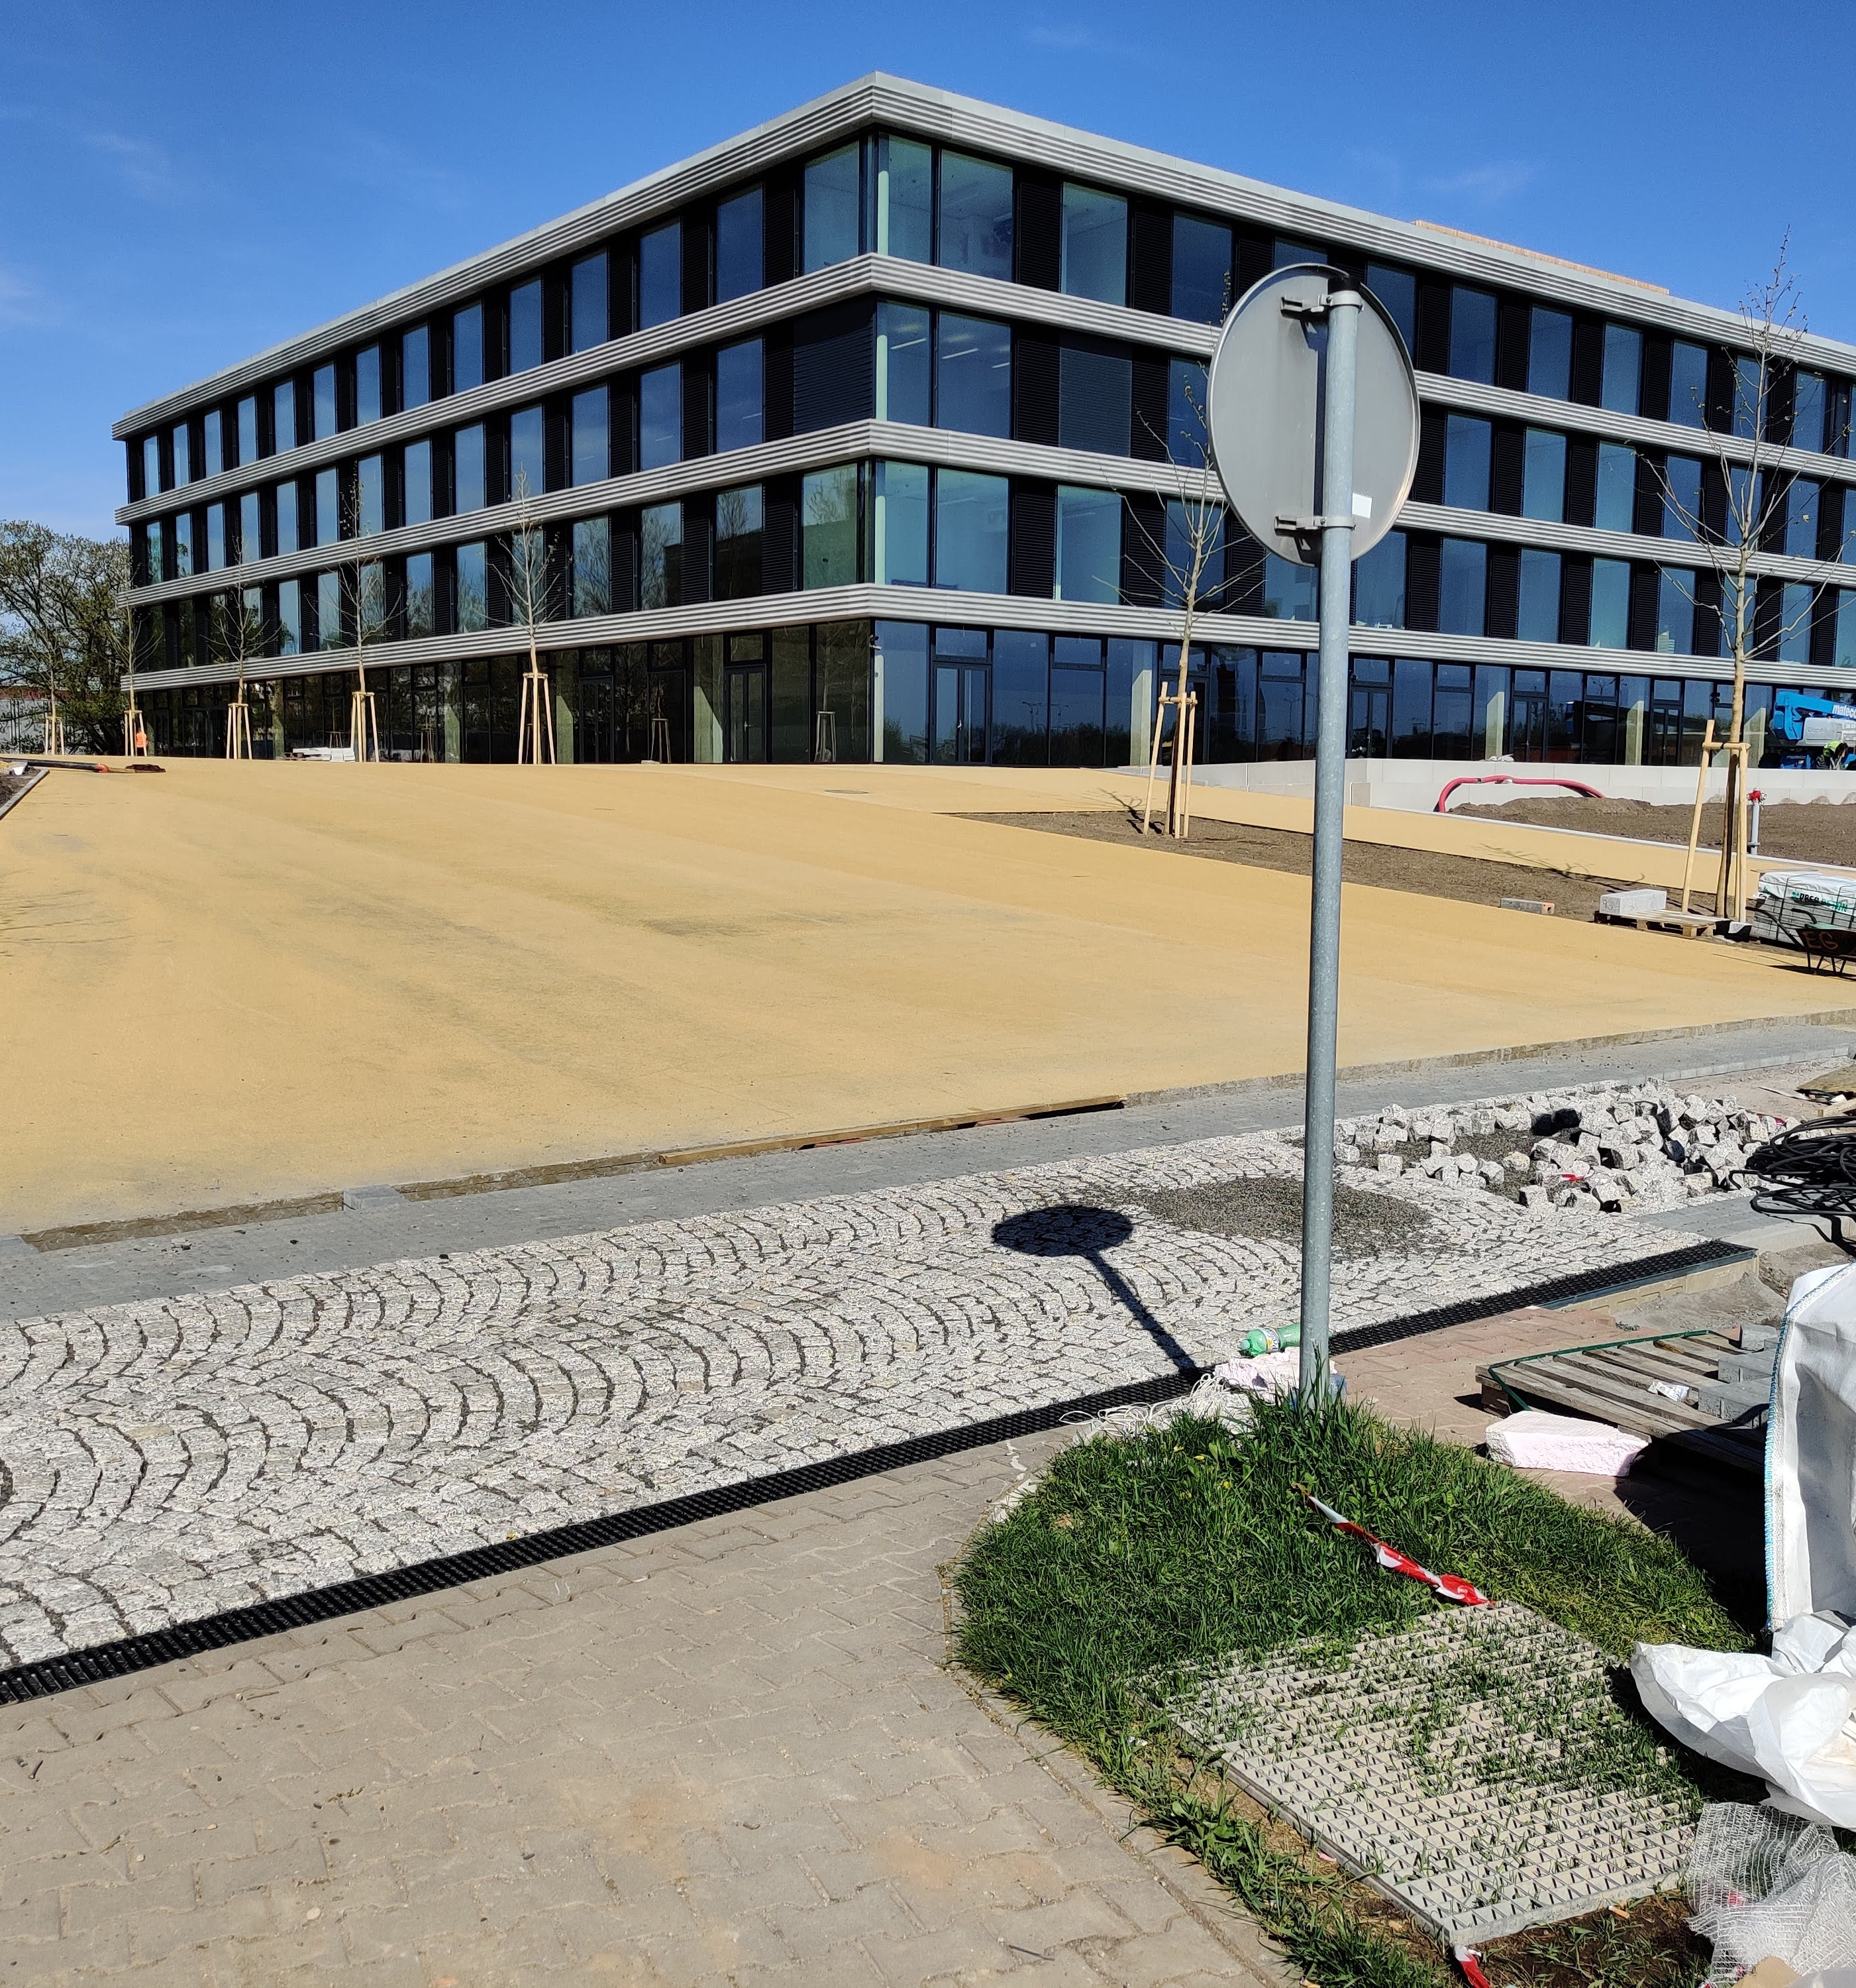
Notes:
Lokalita – HHQ ČSOB – moderní architektura – budova + lávka – propojení šimkových sadů a druhého břehu

Slide 5
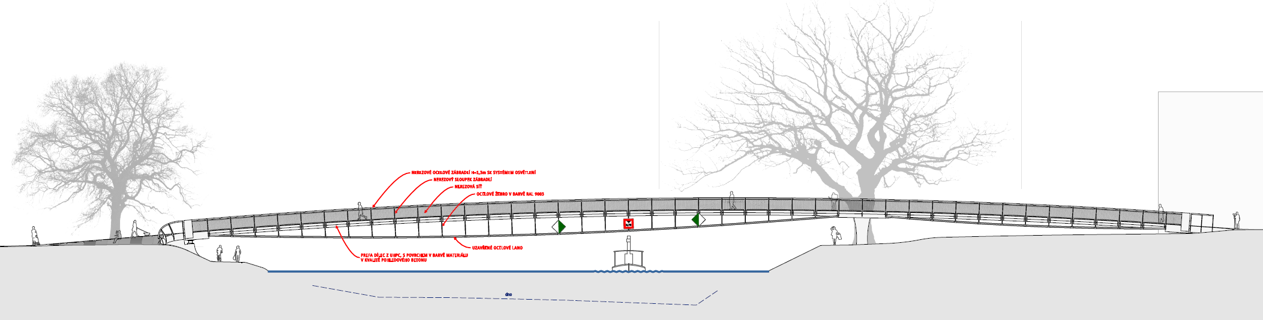
ZÁKLADNÍ INFORMACE
Finální statické schéma: Vierendeelův nosník proměnné výšky, samokotvená visutá konstrukce
5/28
Notes:
Těžká skruž – samokotvená visutá konstrukce
Nemožné vyvěsit kabely a na ně věšet jednotlivé části

Slide 6
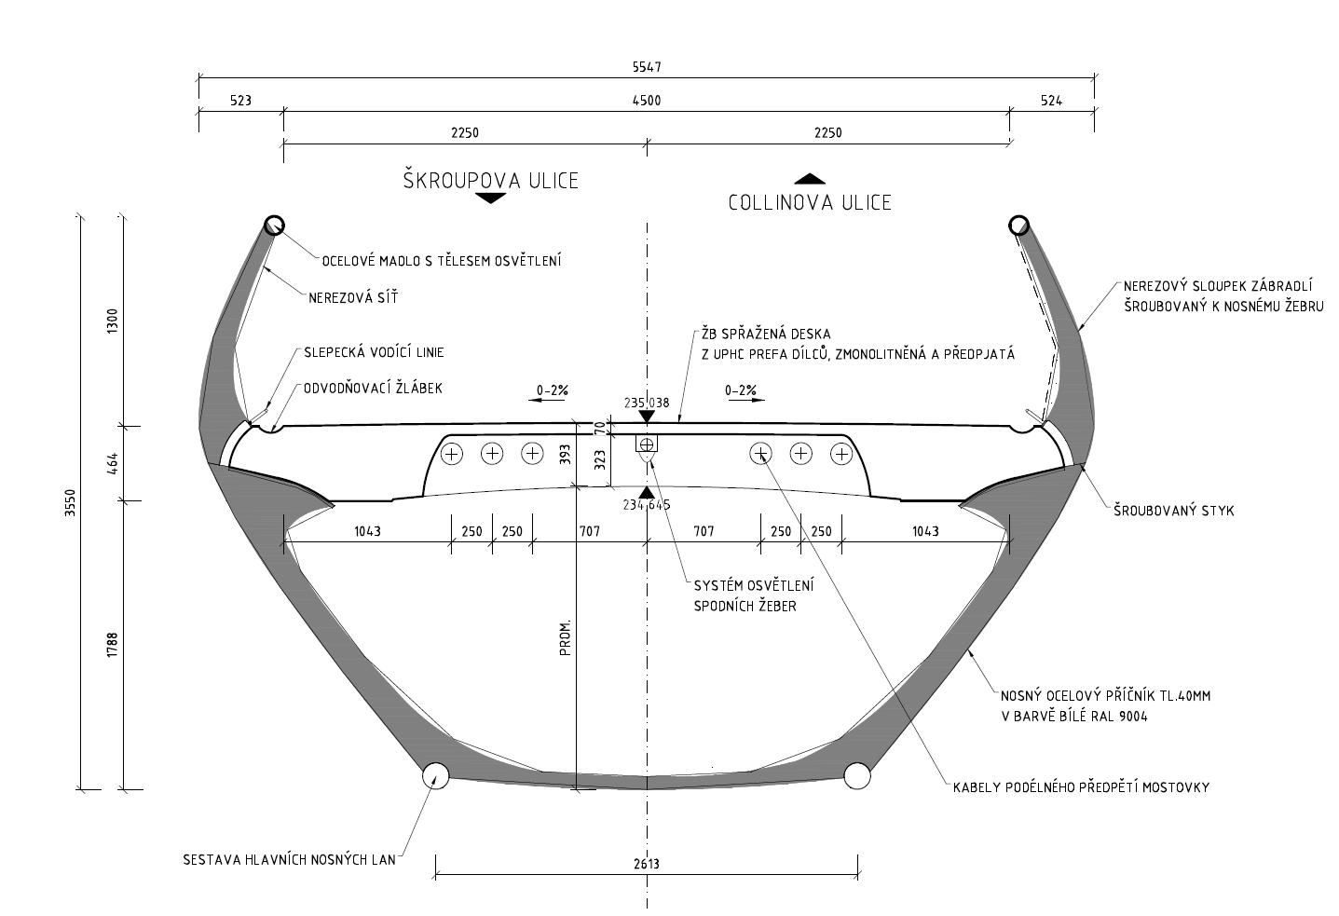
ZÁKLADNÍ INFORMACE
Návrhové zatížení dopravou: chodci, cyklisté, obslužné vozidlo do 3,5 t
6/28
Notes:
Zatížení
Příčný řez – spirálová uzavřená lana – ocelovka – UHPFRC segmenty

Slide 7
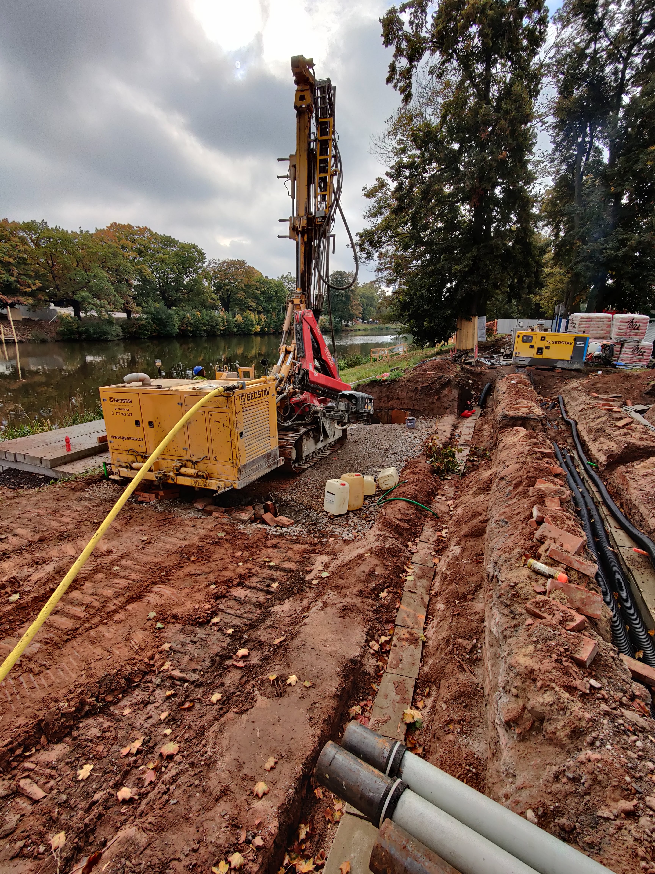

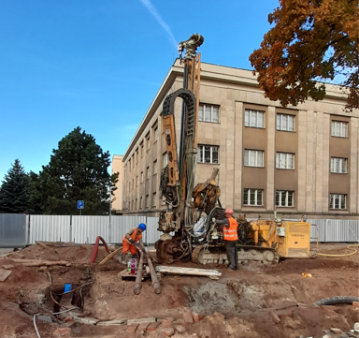
ZALOŽENÍ
Opěra O1 - mikropiloty
7/28
Notes:
2 typy zakládání – na pravém břehu mikropiloty vetknuté do skalního podloží…

Slide 8

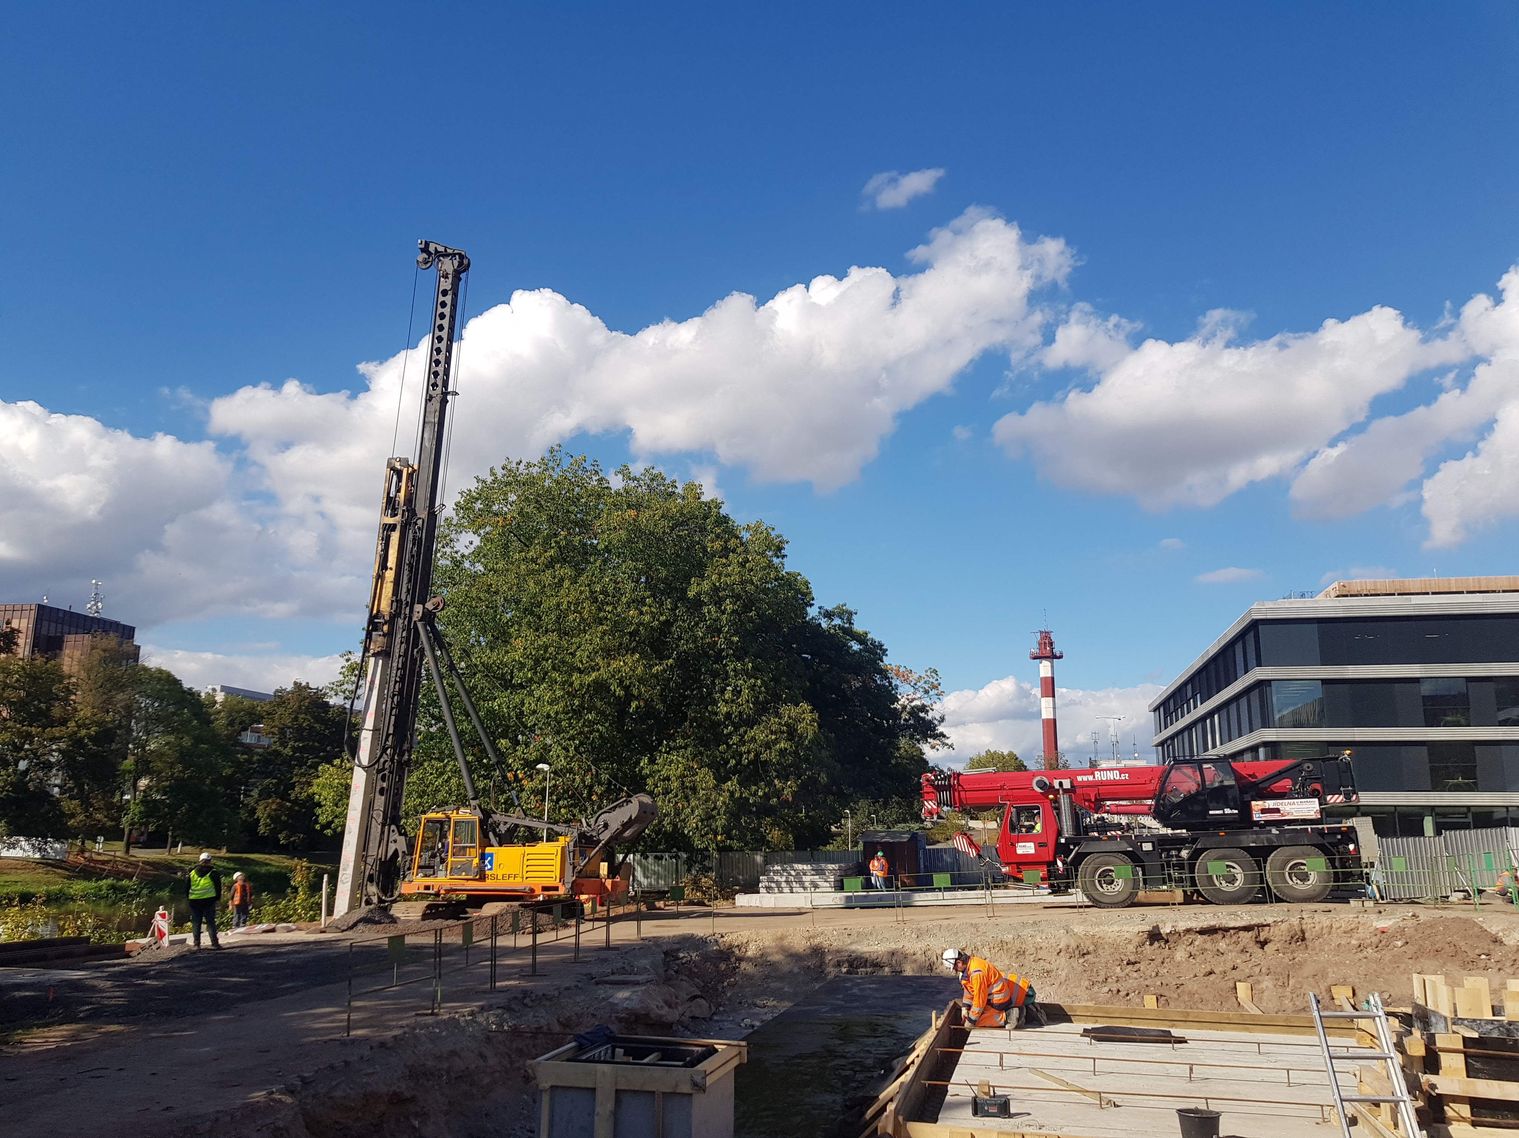
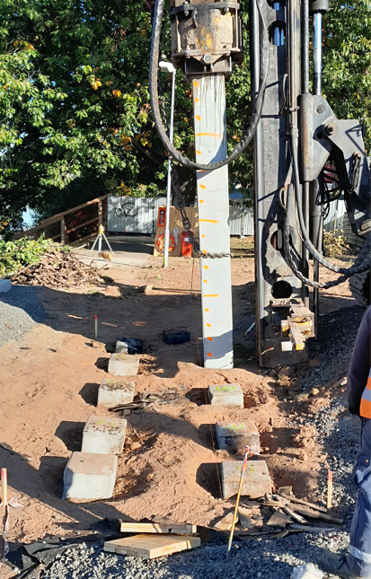
ZALOŽENÍ
Pilíř P2 a opěra O3 – ražené prefabrikované piloty
8/28
Notes:
…a ražené prefa piloty na levém břehu… již třetí aplikace v SMP…
návrat technologie do ČR

Slide 9
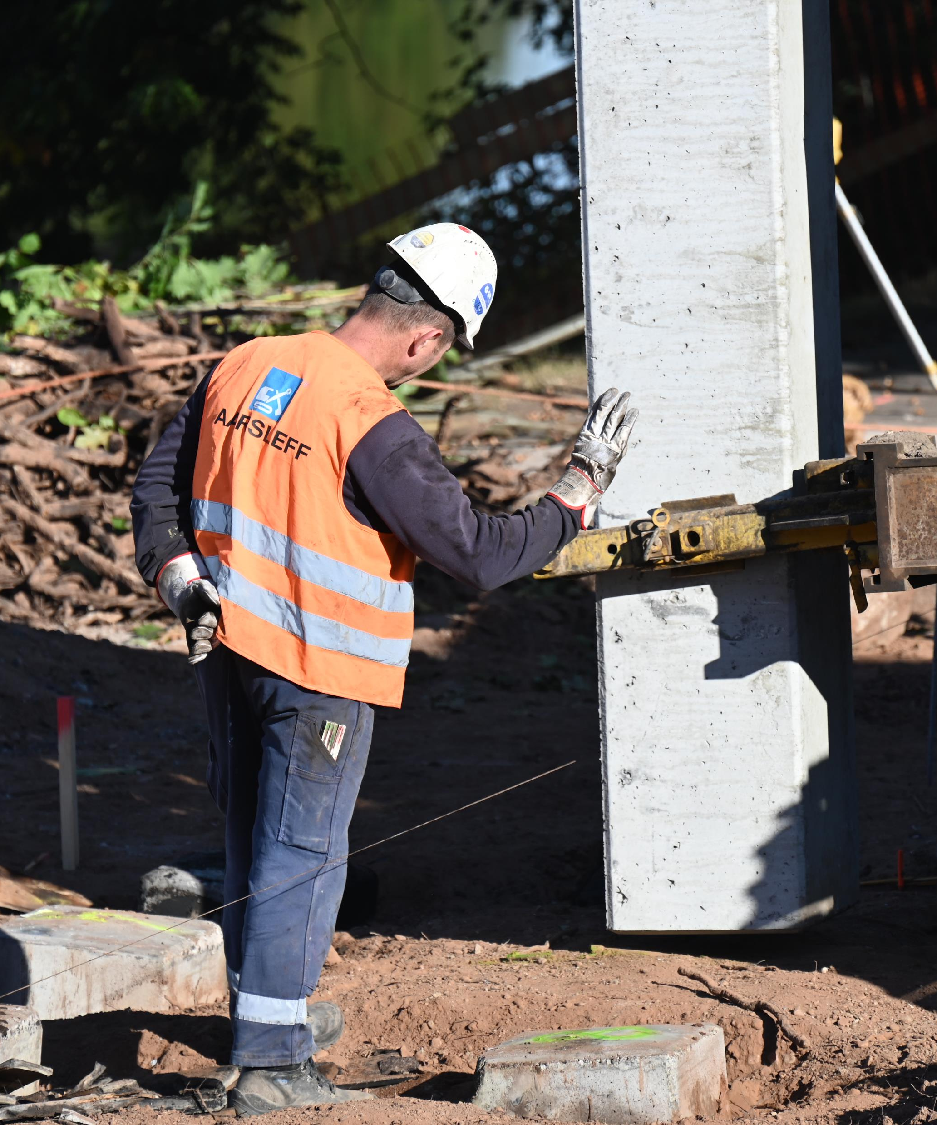
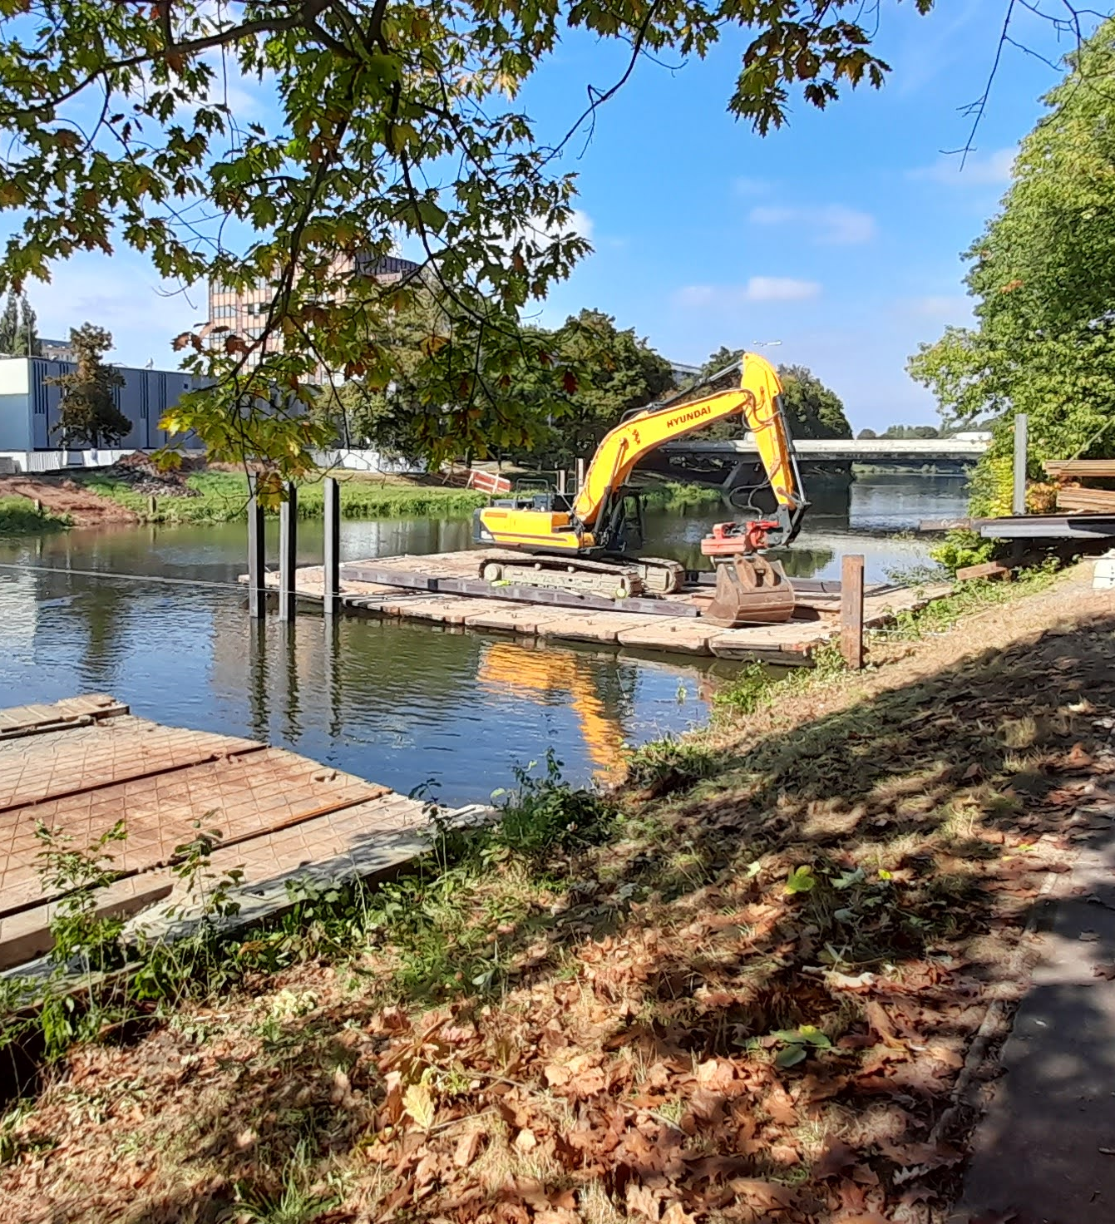
Notes:
Beraněné ocelové piloty pro založení skruže v řece

Slide 10
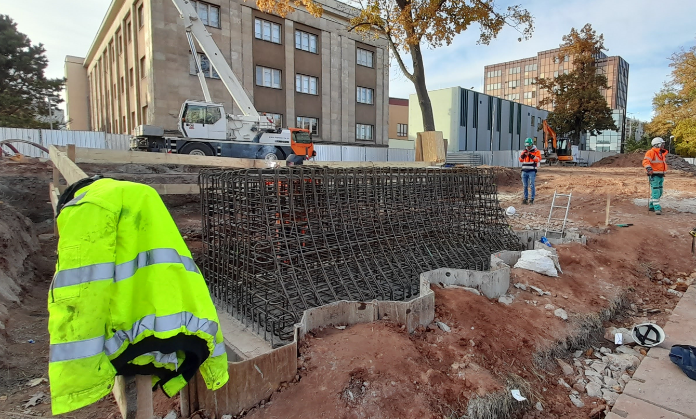
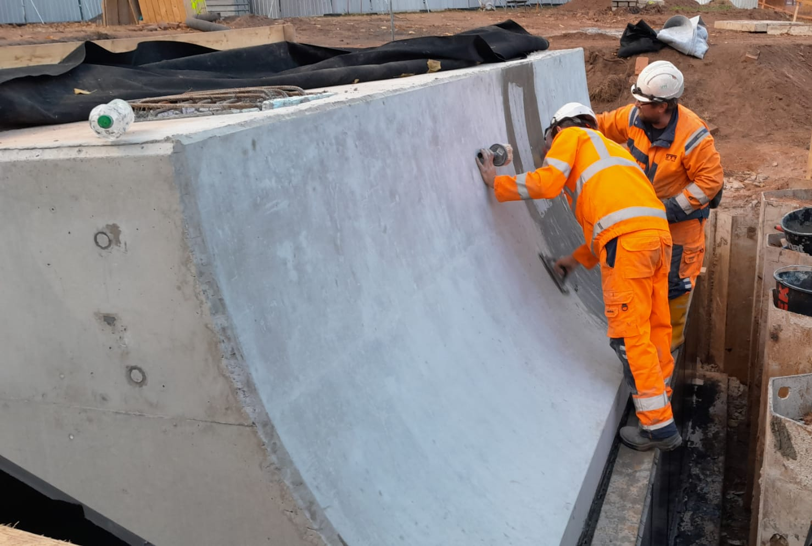
OPĚRY
10/28
Notes:
Spodní stavba je charakteristická oblými tvary,
křídla půdorysně zakřivená, s oblými římsami

Slide 11
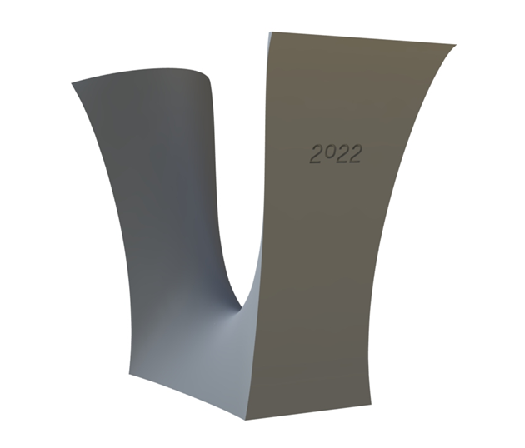
PILÍŘ NEBO SOCHA?
Pevný bod konstrukce
Masivní kotevní závitové tyče
Komplikovaný tvar
Digitální fabrikace
Prefabrikované bednění
11/28
Notes:
Žádná plocha není rovinná

Slide 12
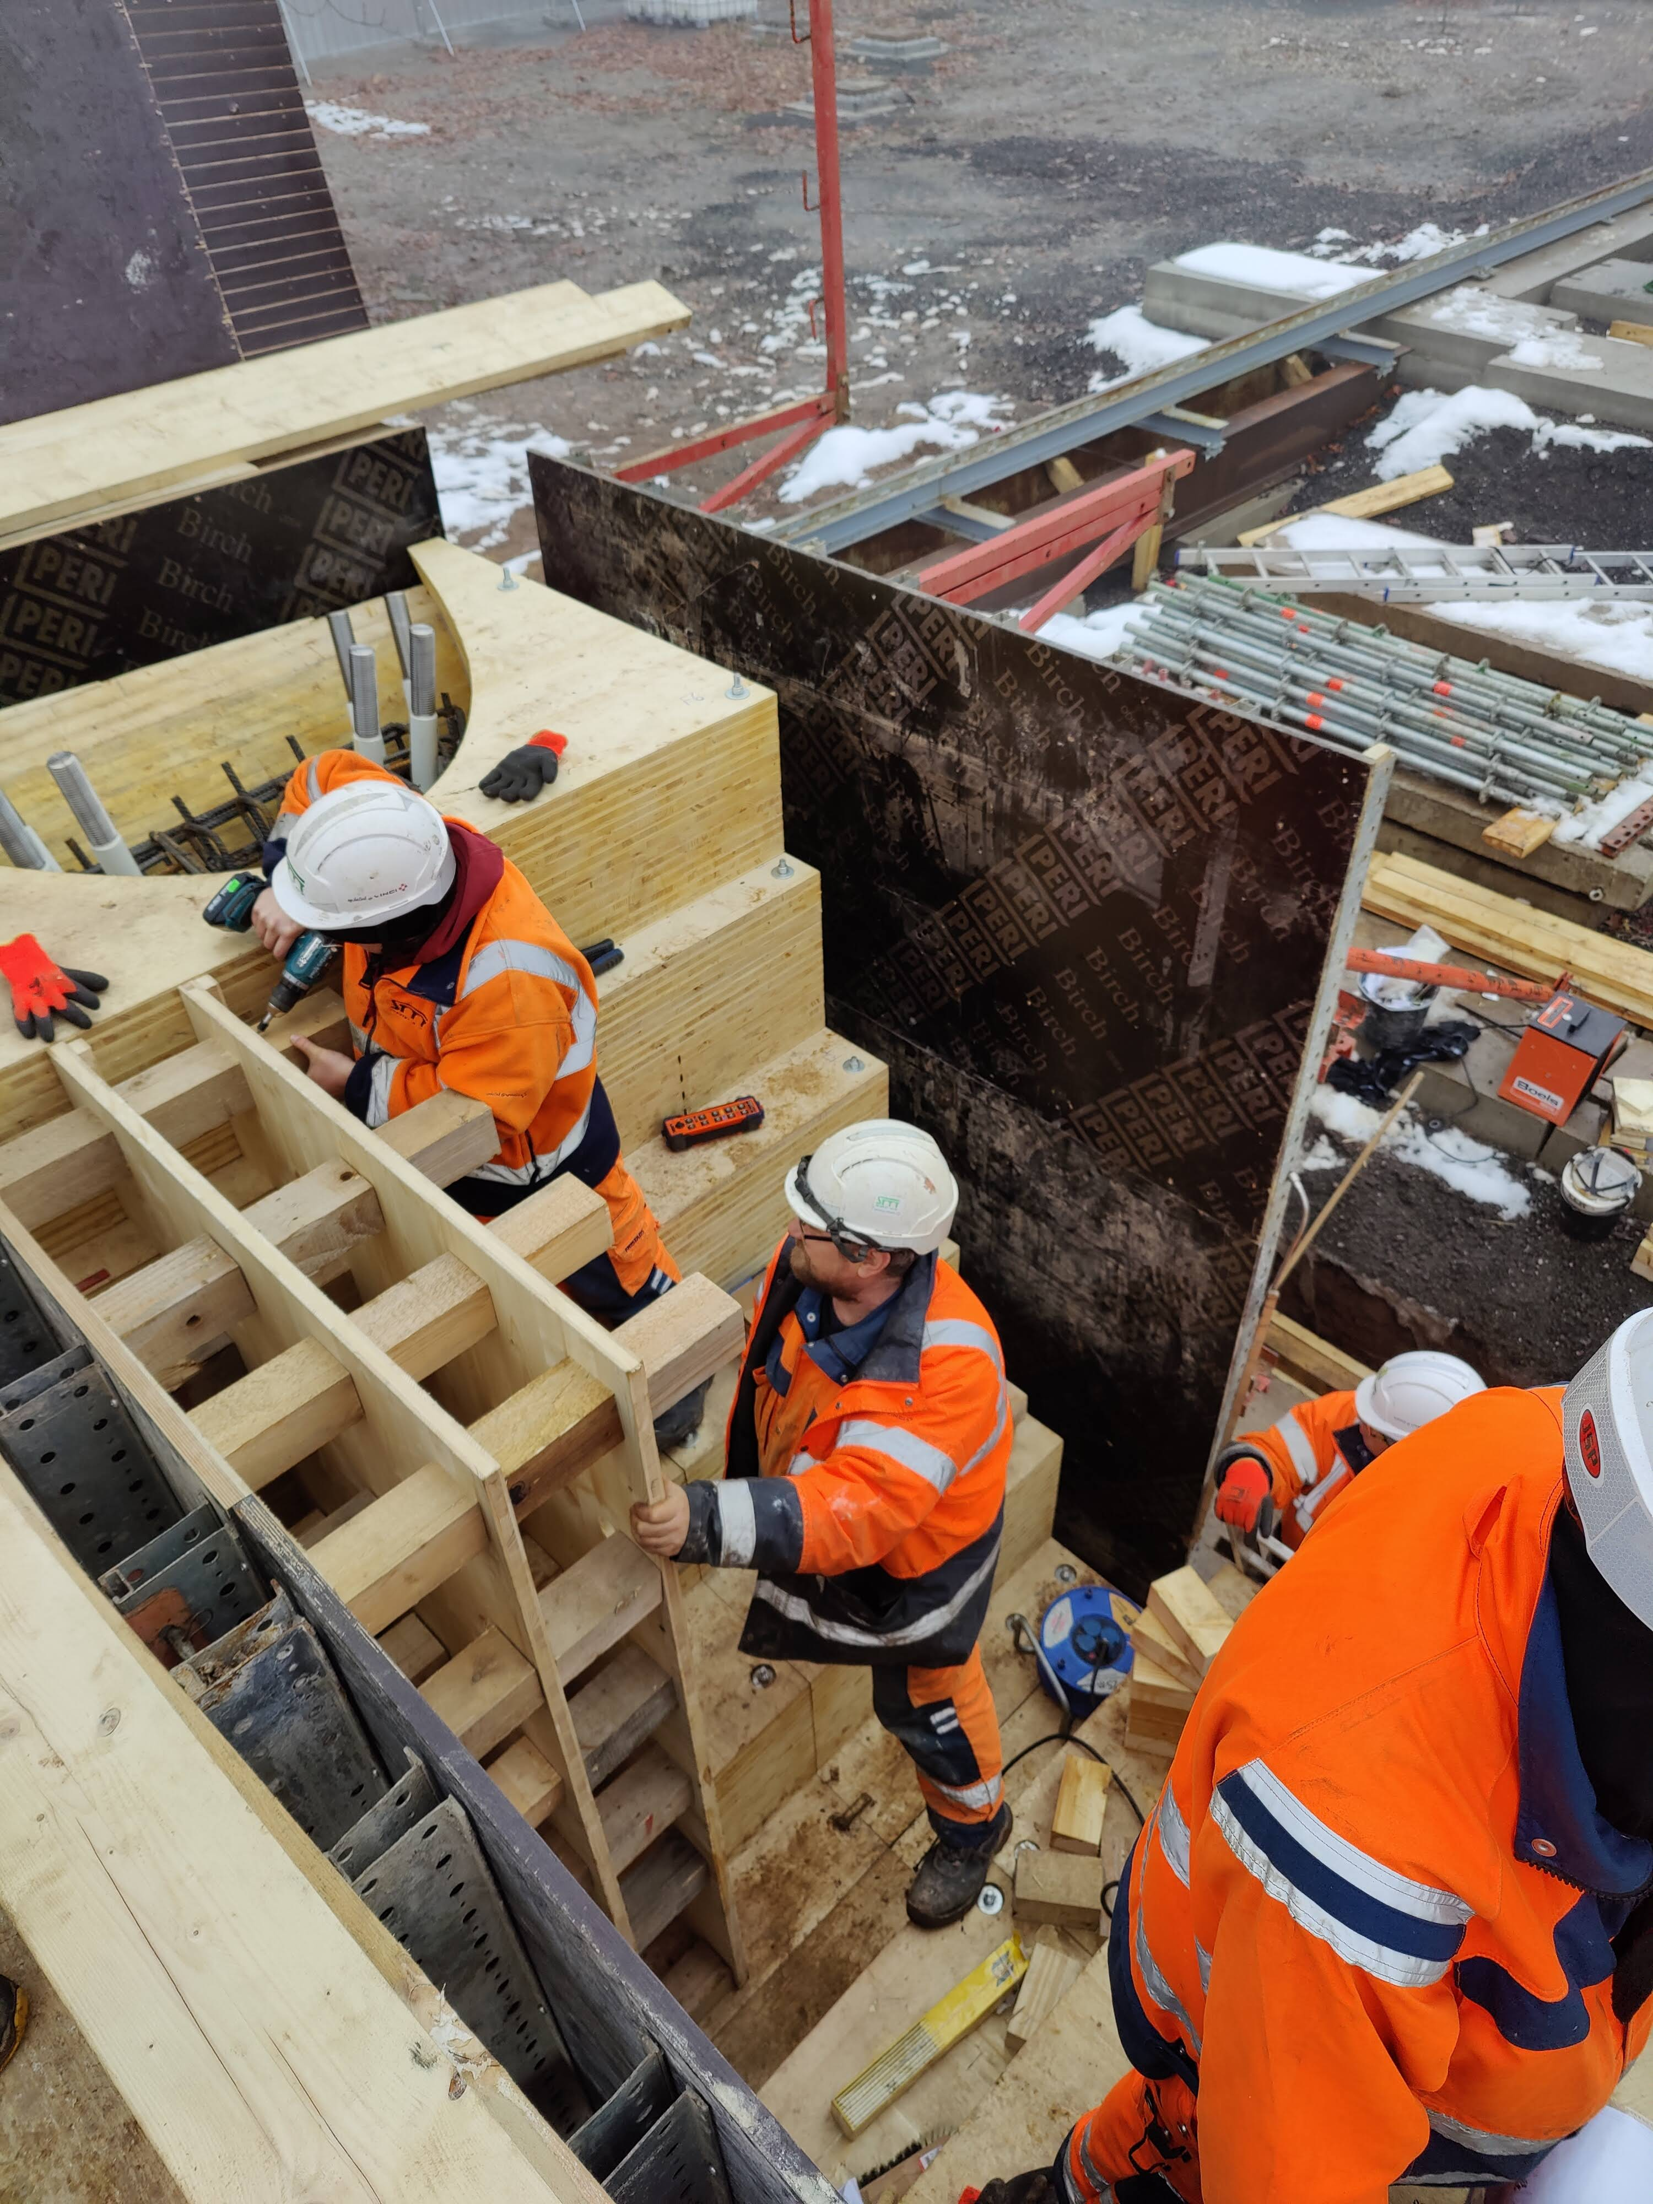
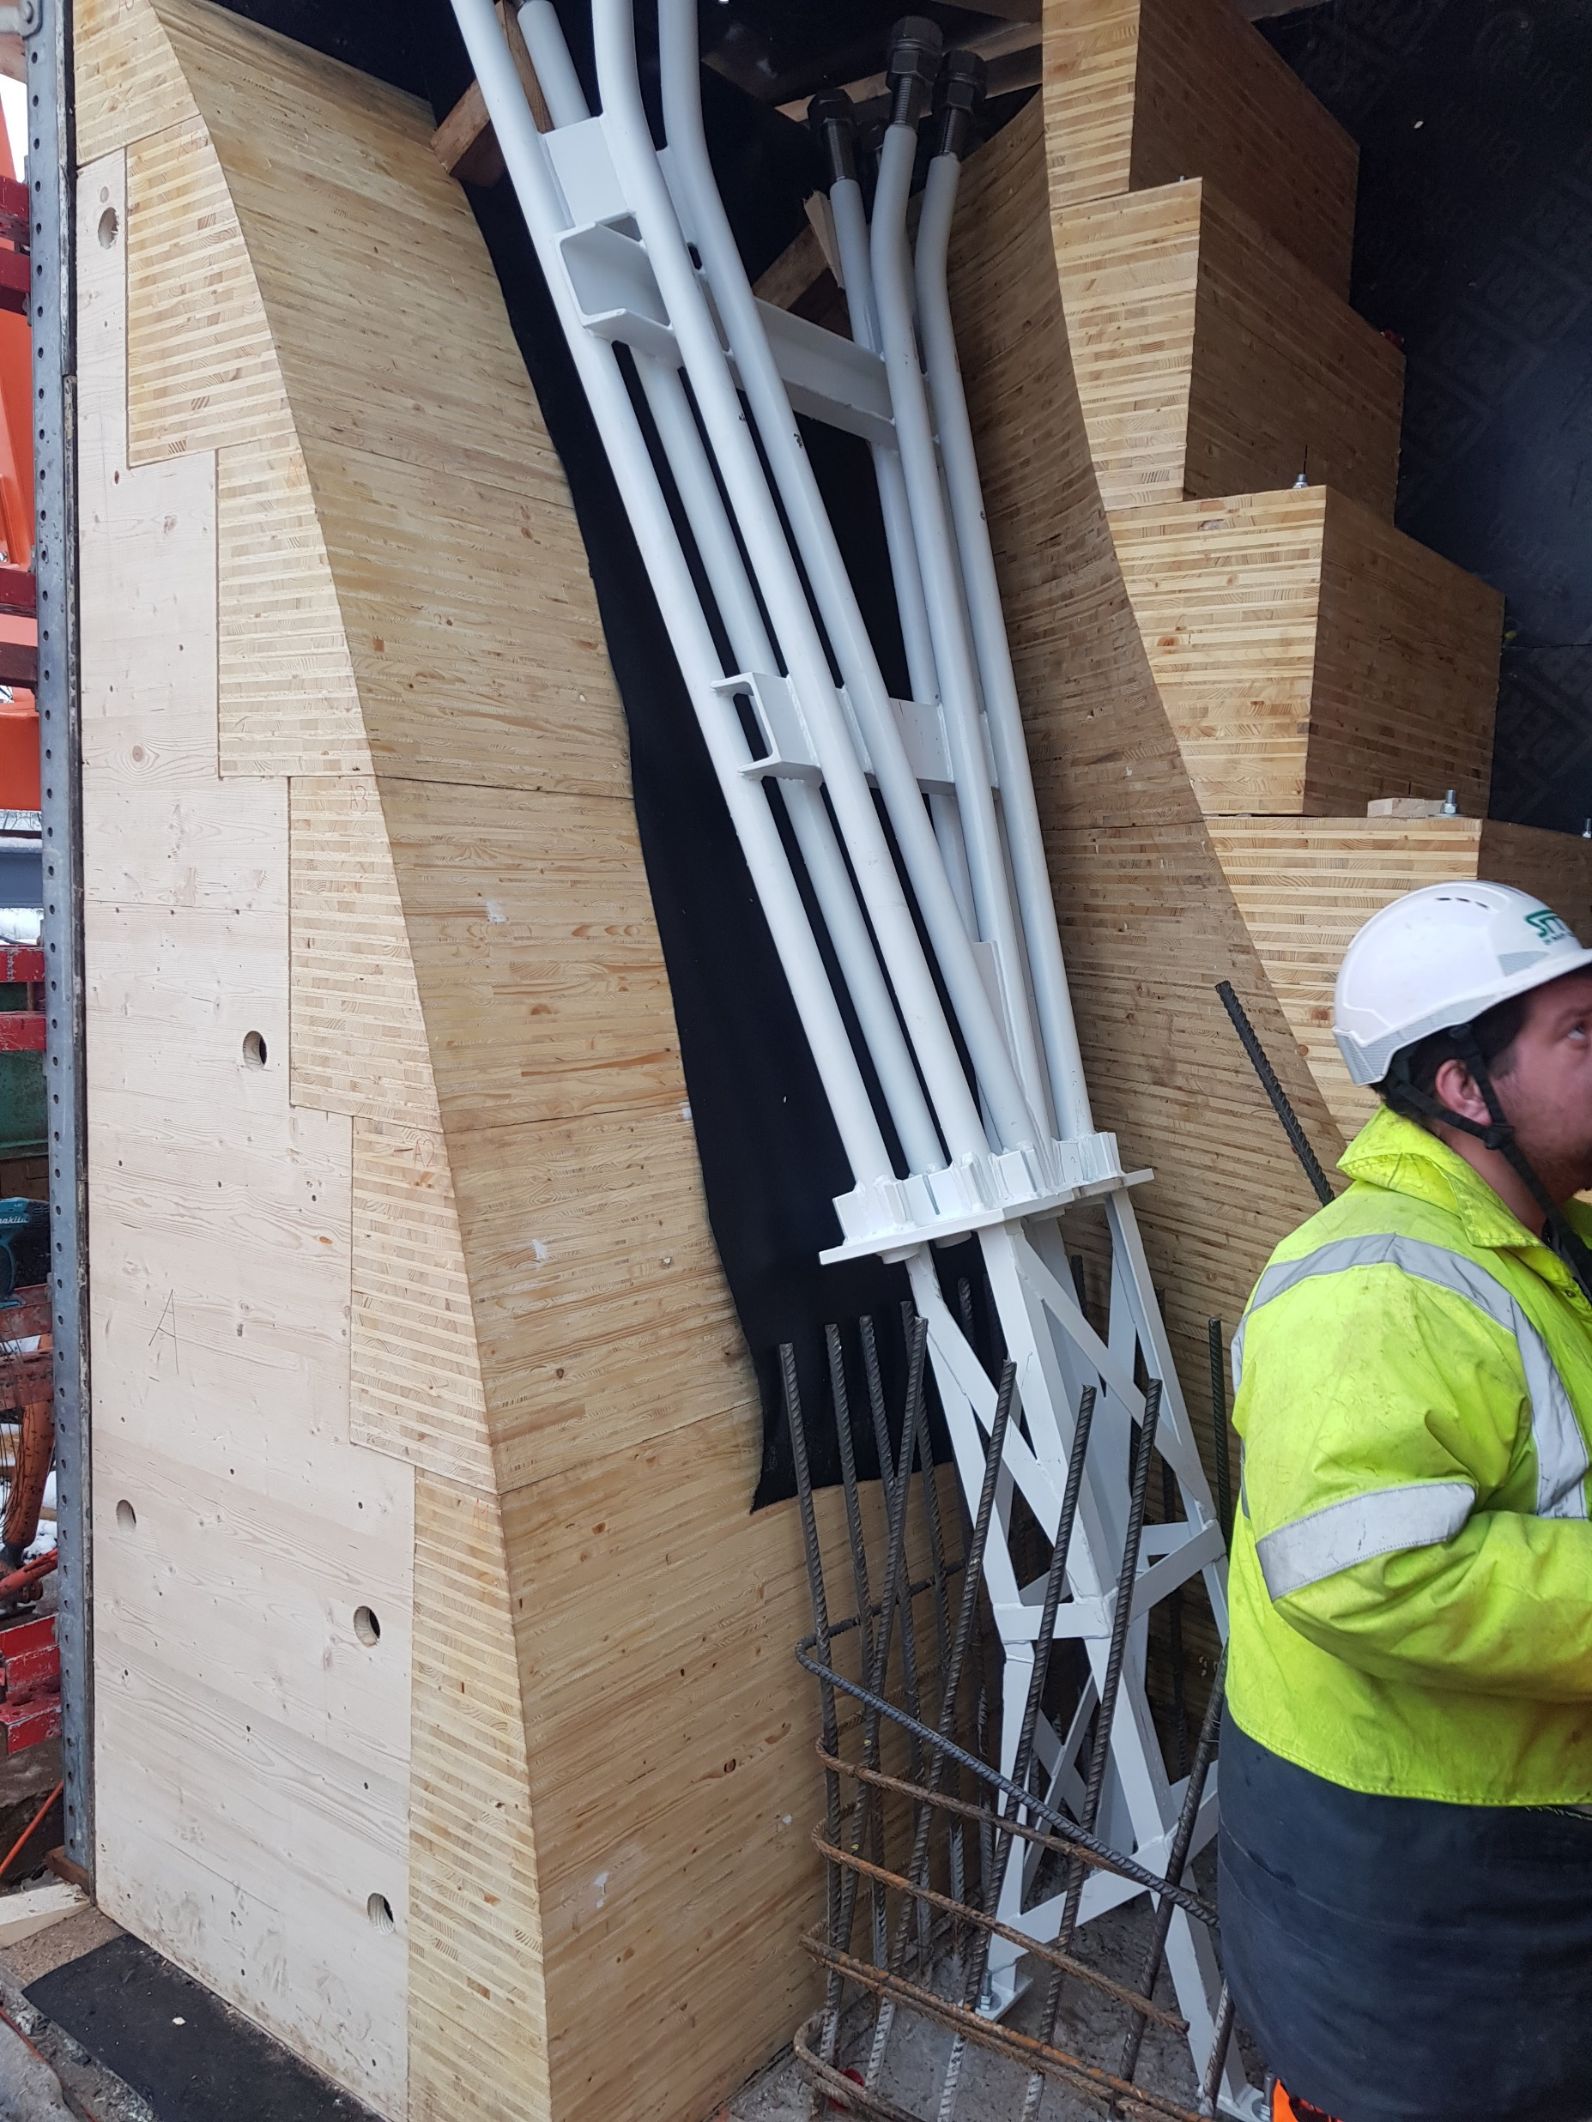
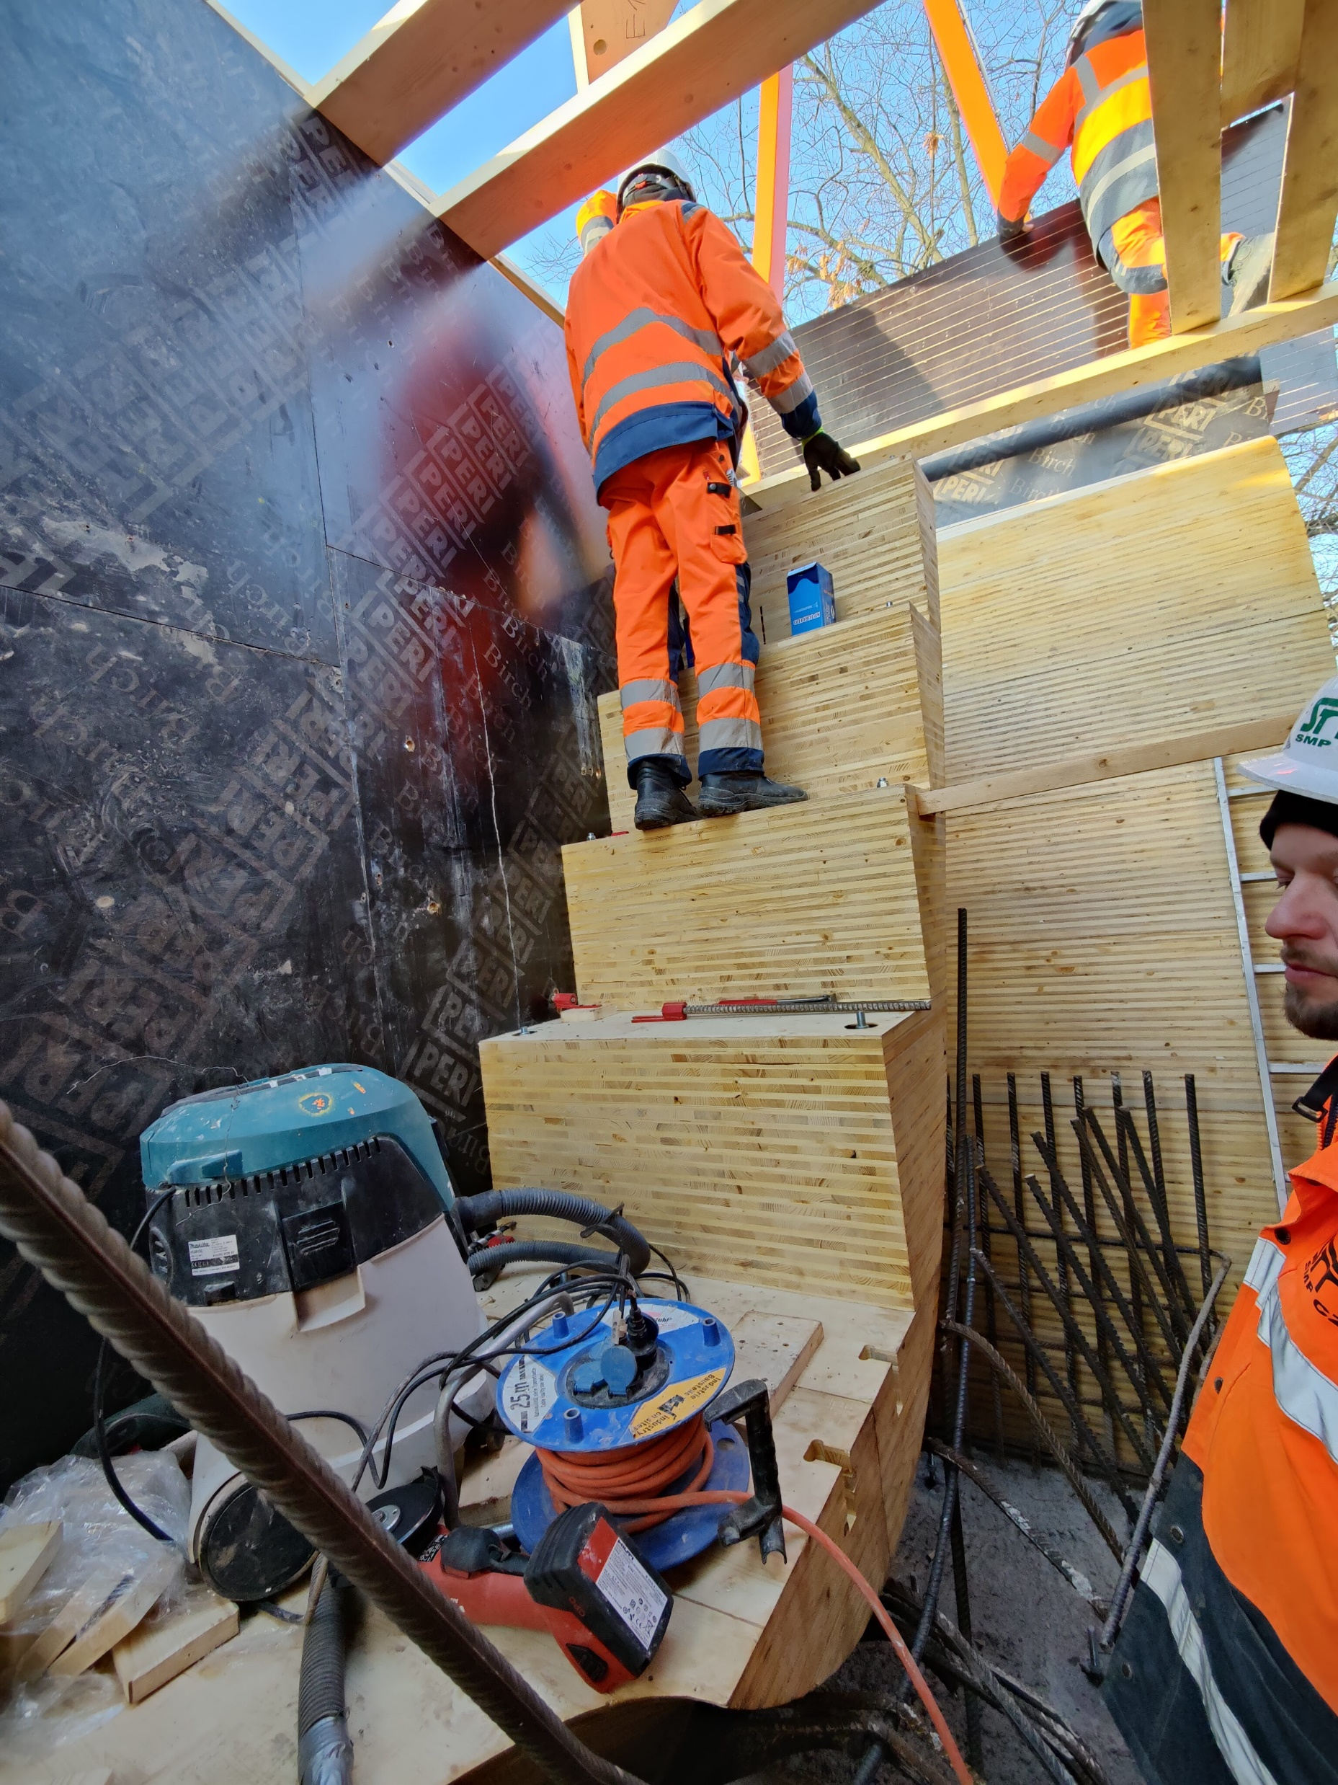
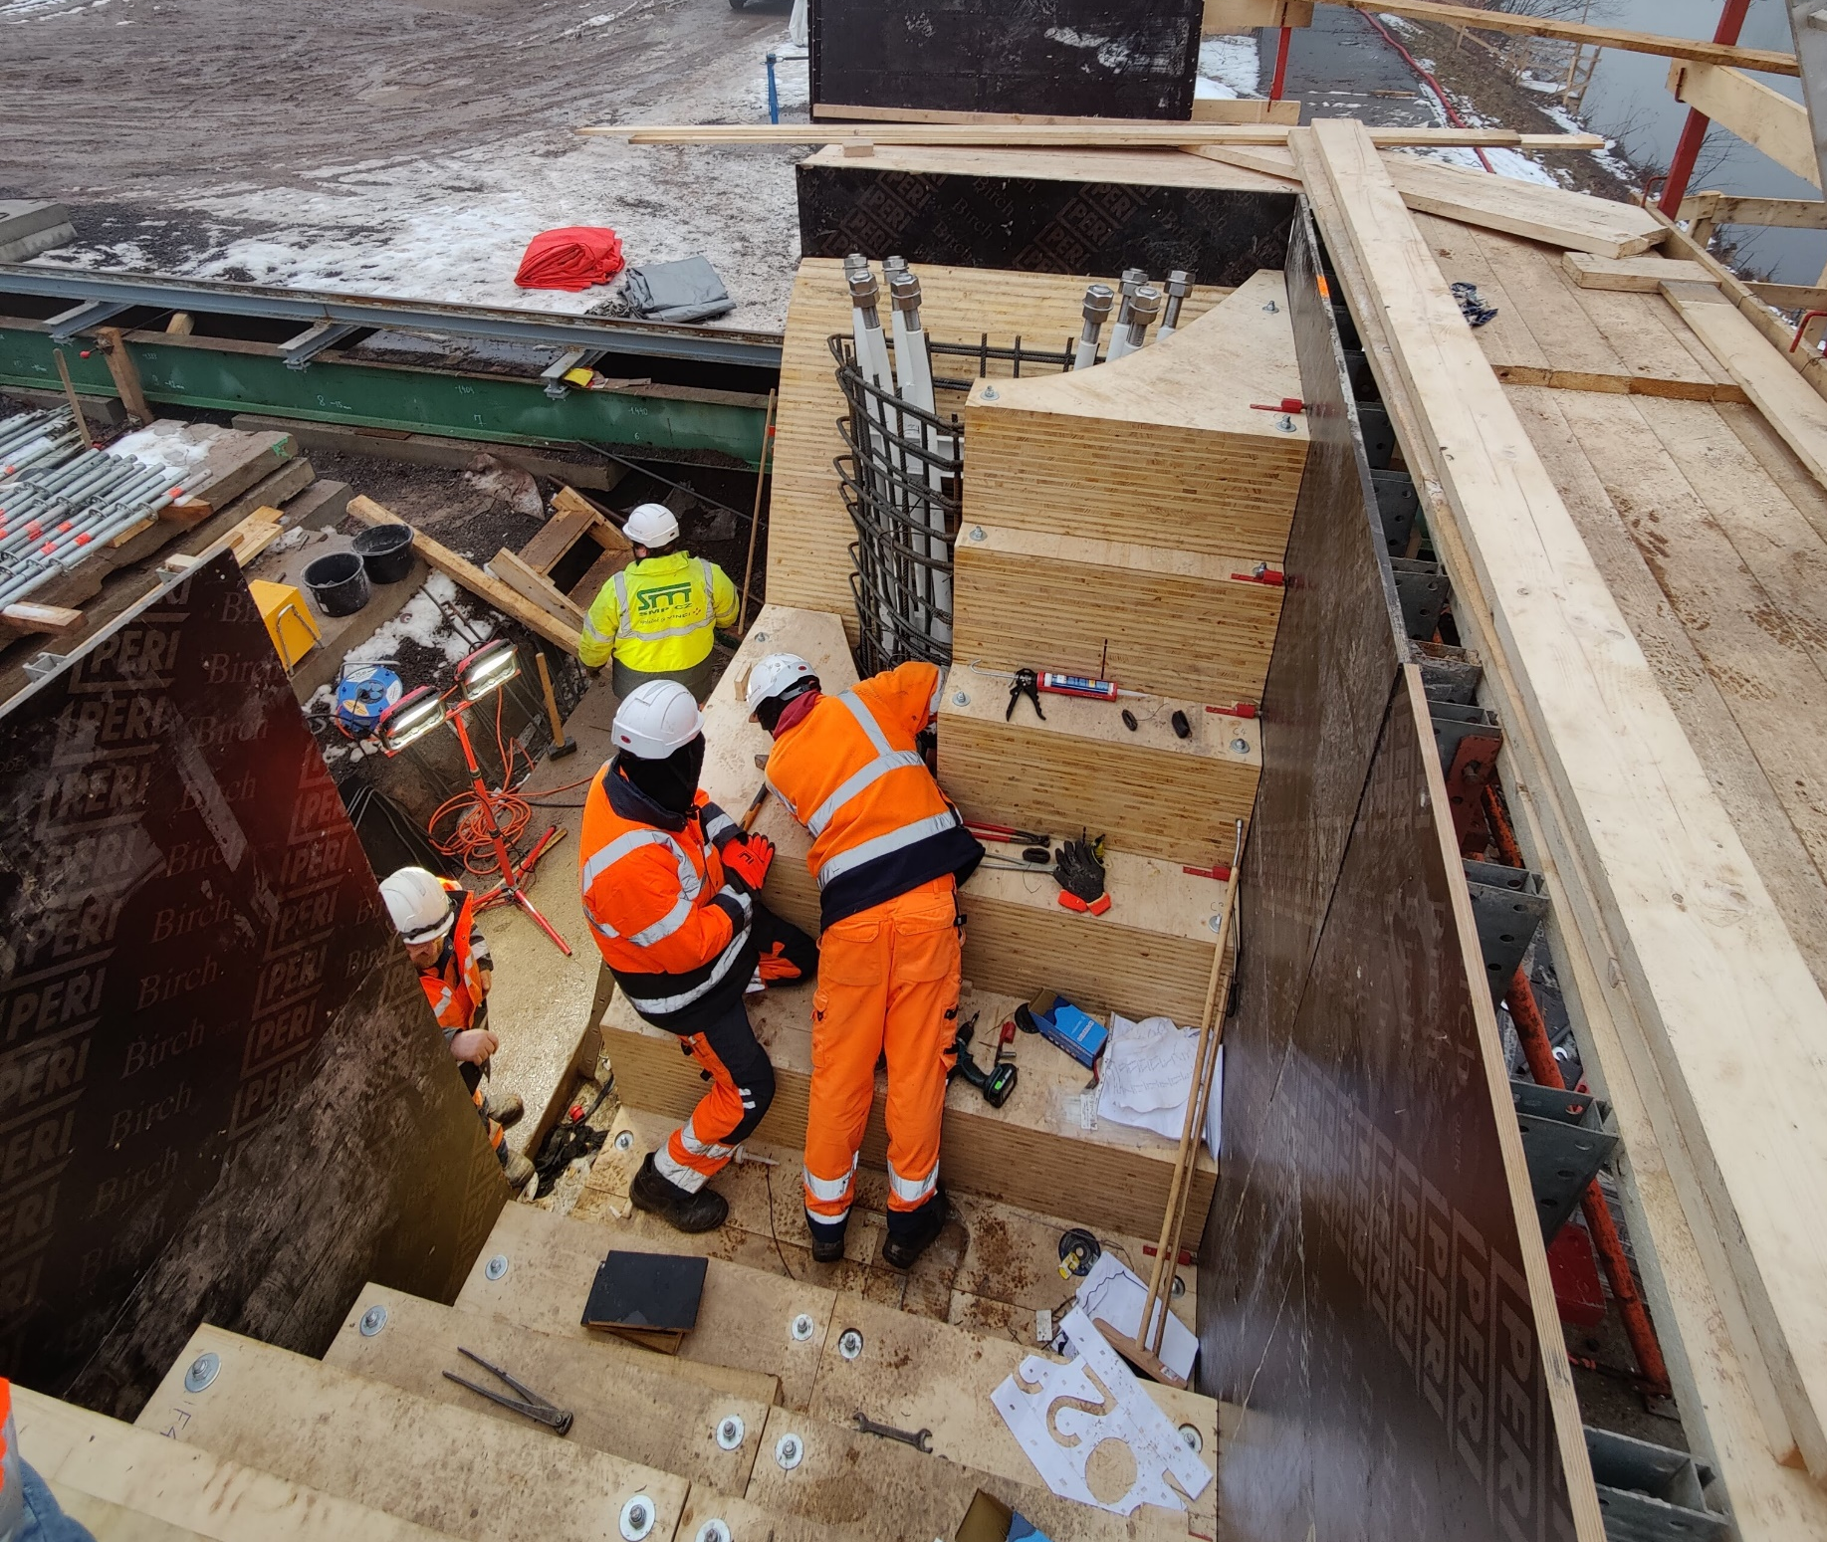
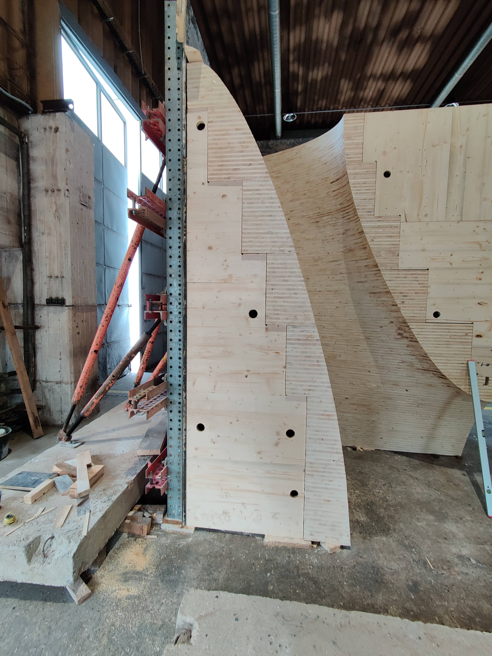

Slide 14
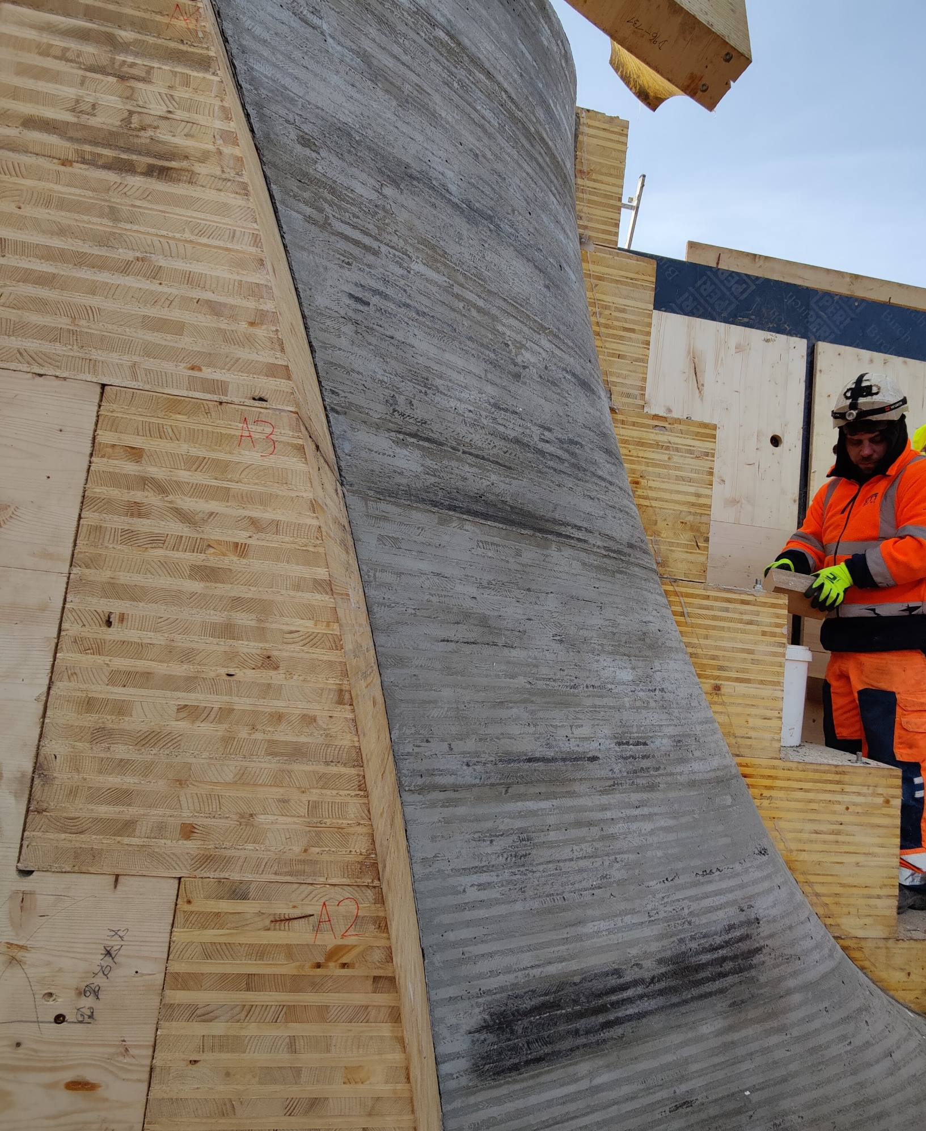
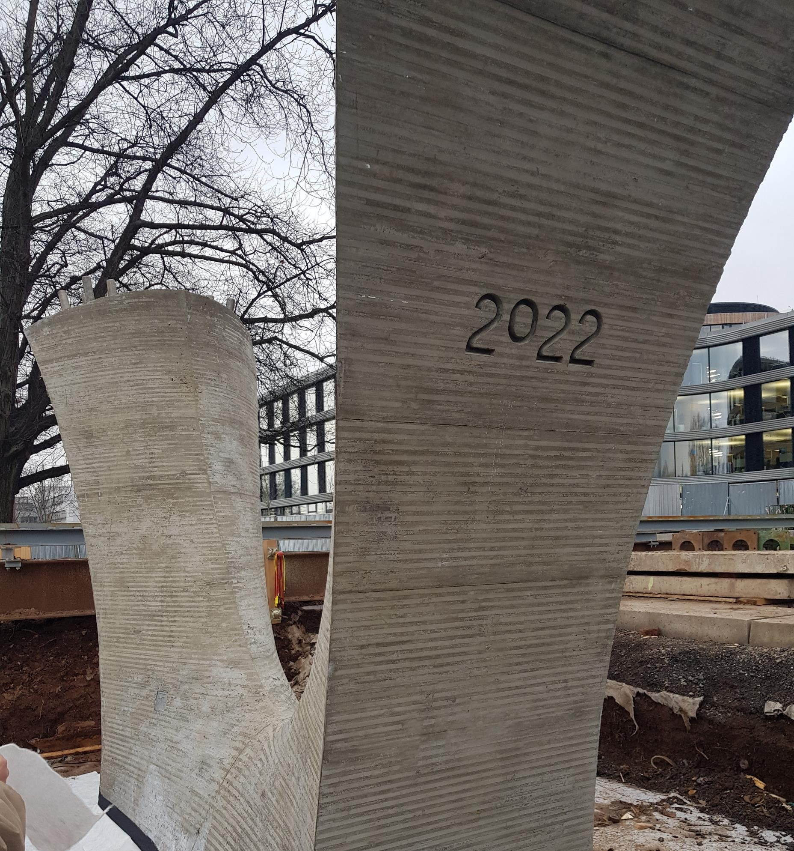

Slide 15
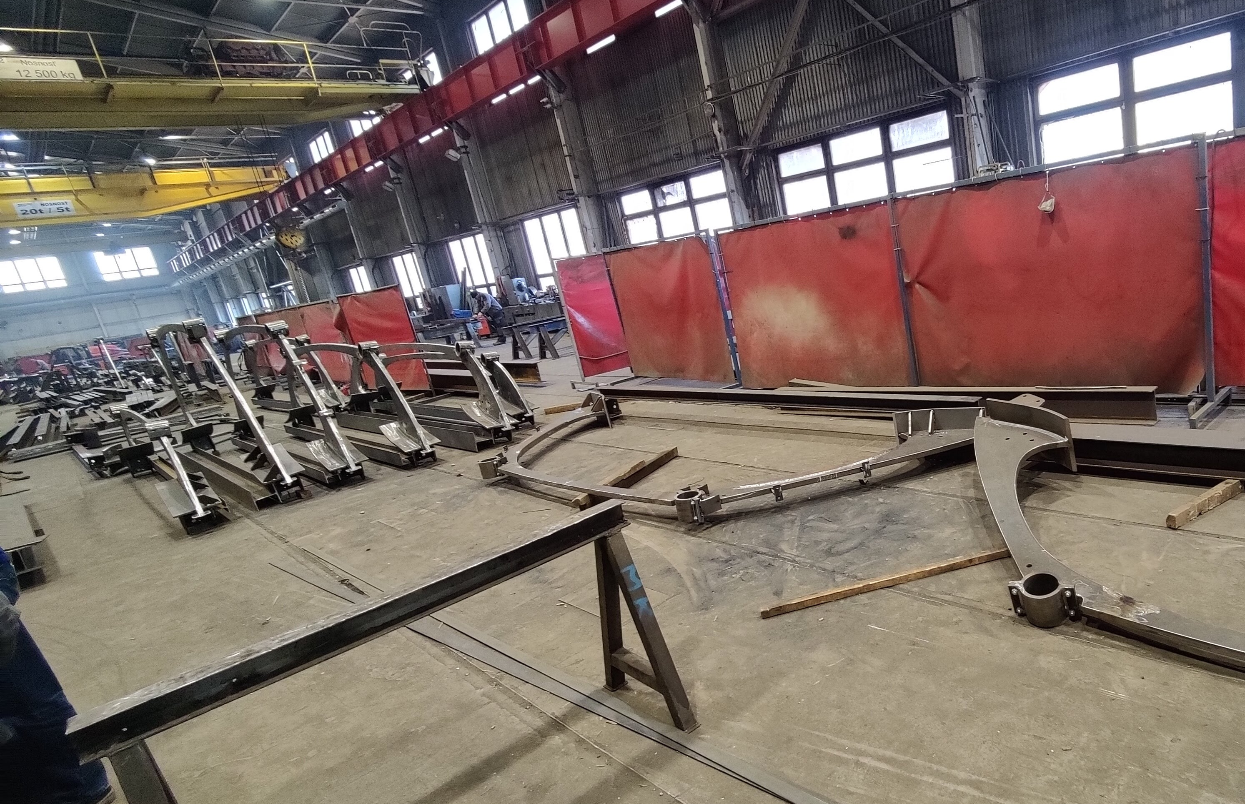
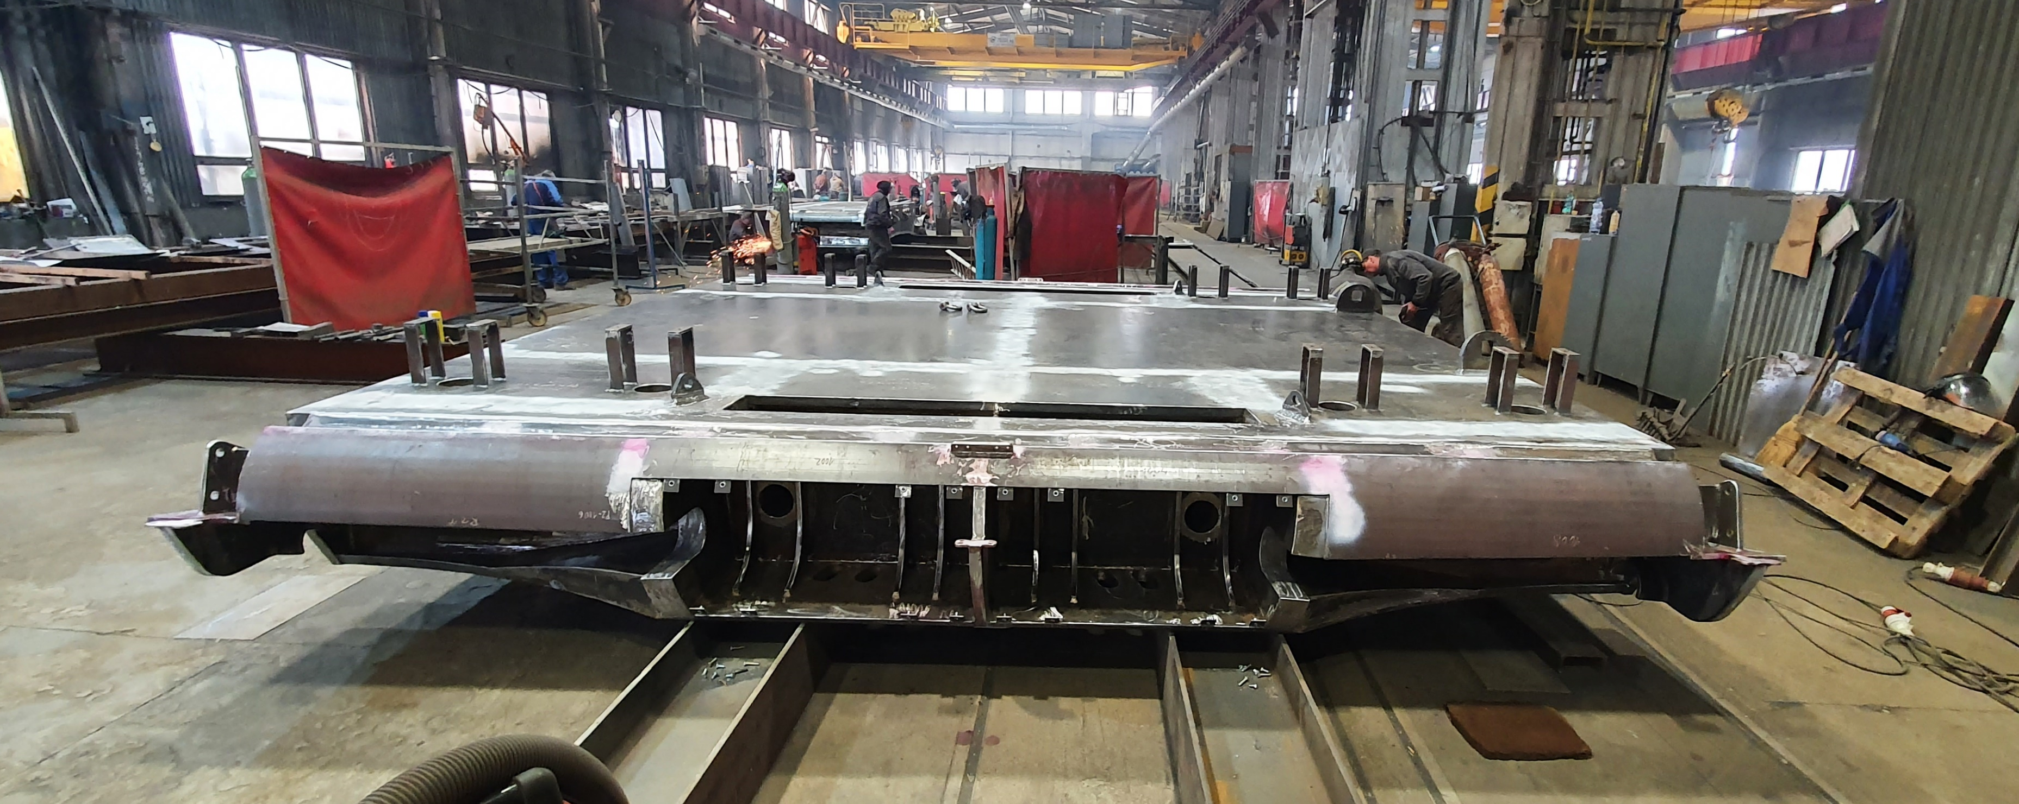

OCELOVÁ KONSTRUKCE
Masivní ocelové příčníky
Štíhlá žebra
15/28
Notes:
Nejtlustší plech 100 mm, velké svary – vytržení stolice z podlahy při svařování
Ocel S460

Slide 16
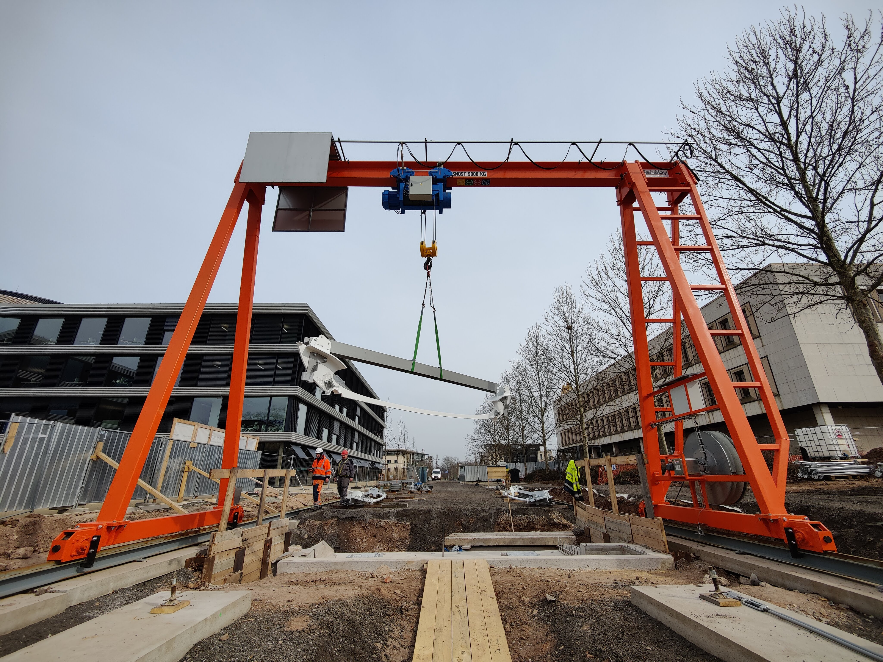
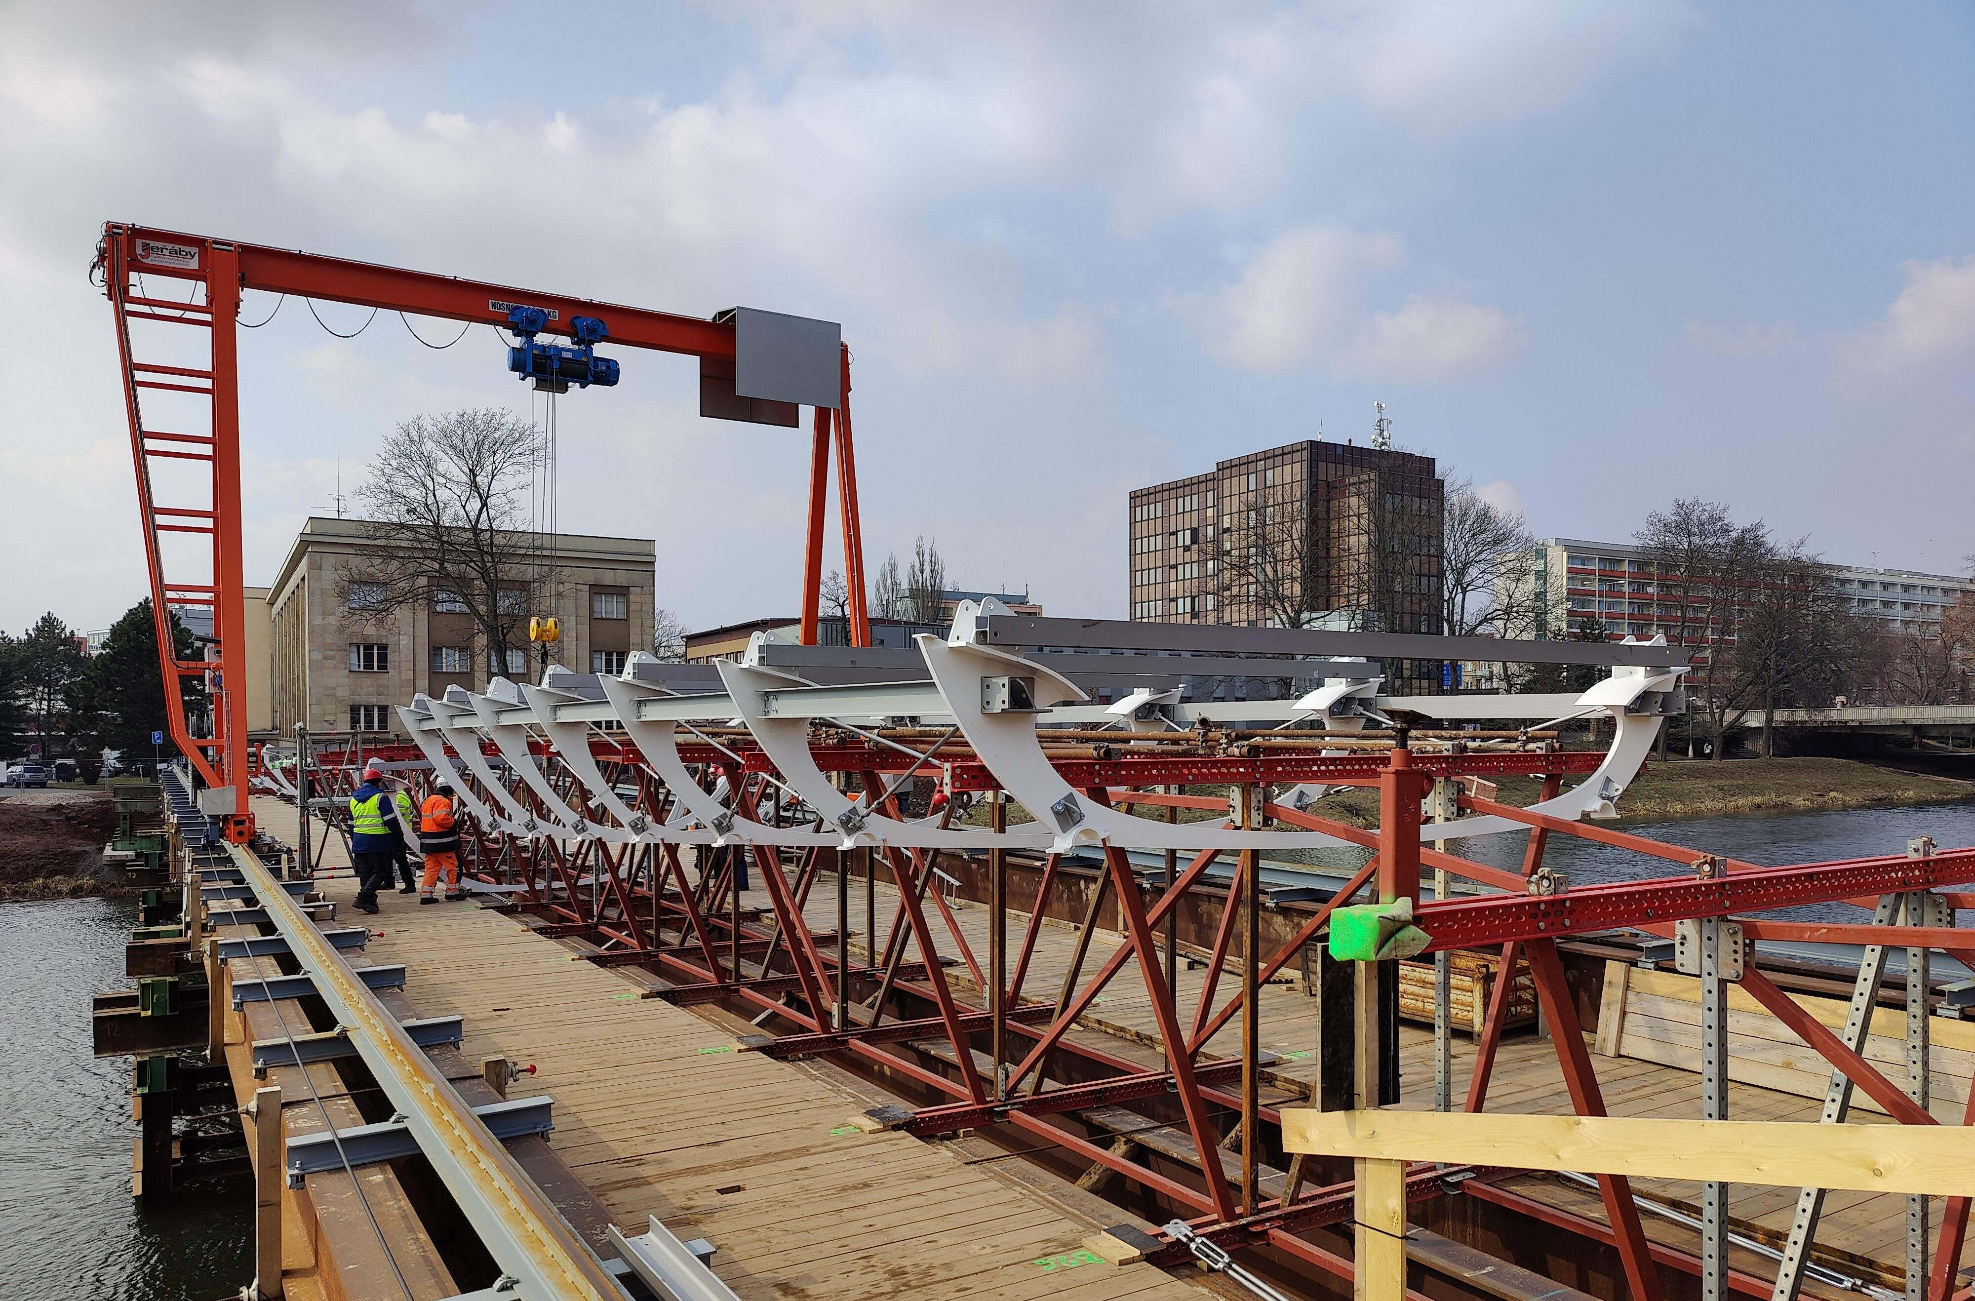
16/28

Slide 17
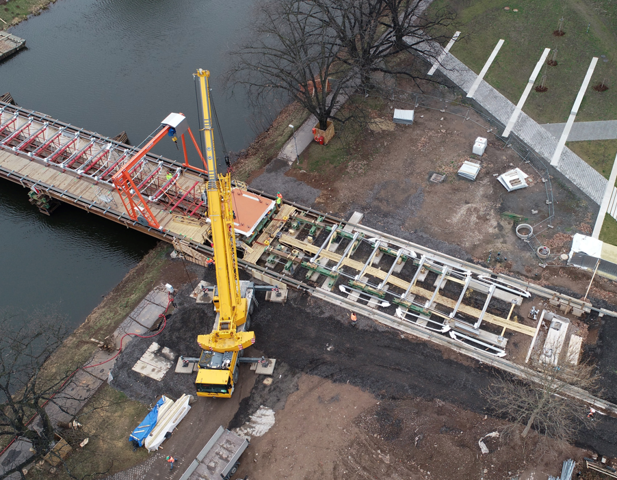
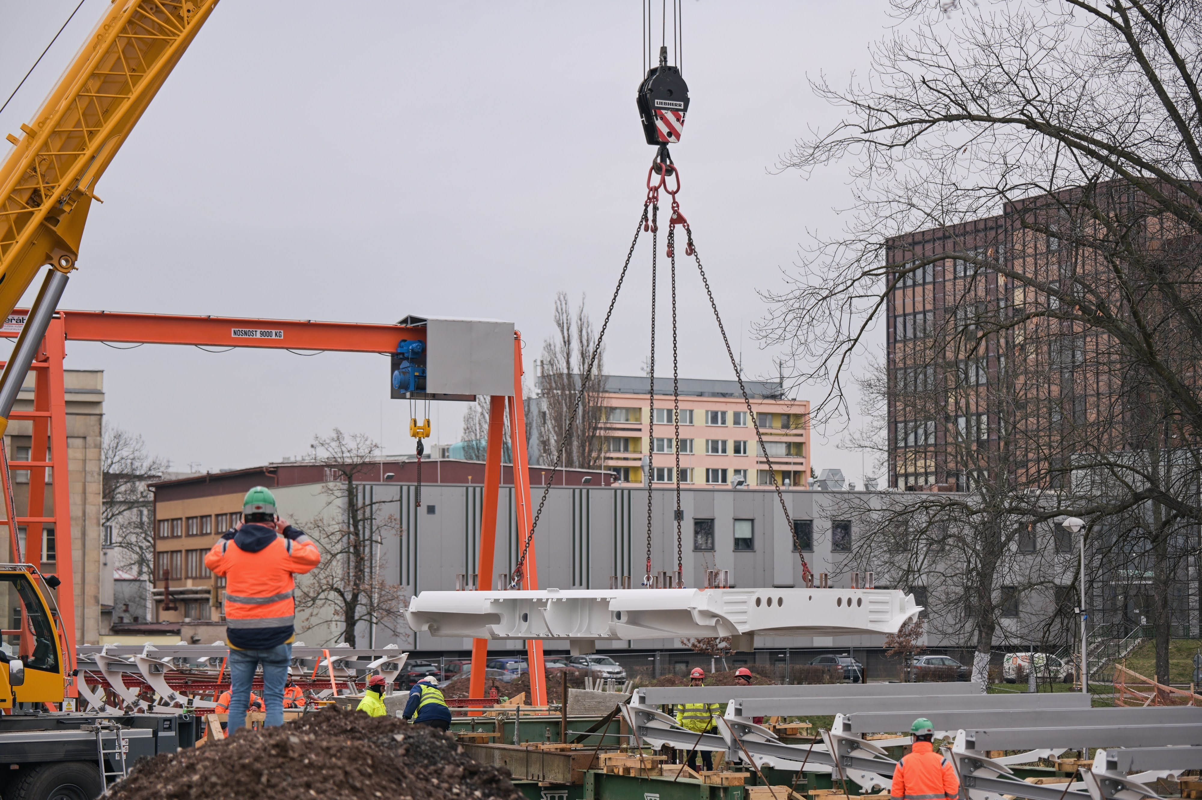
17/28
Notes:
Pilíř segment 21 tun
Po namontování se zabetonovaly vnitřní komory

Slide 18
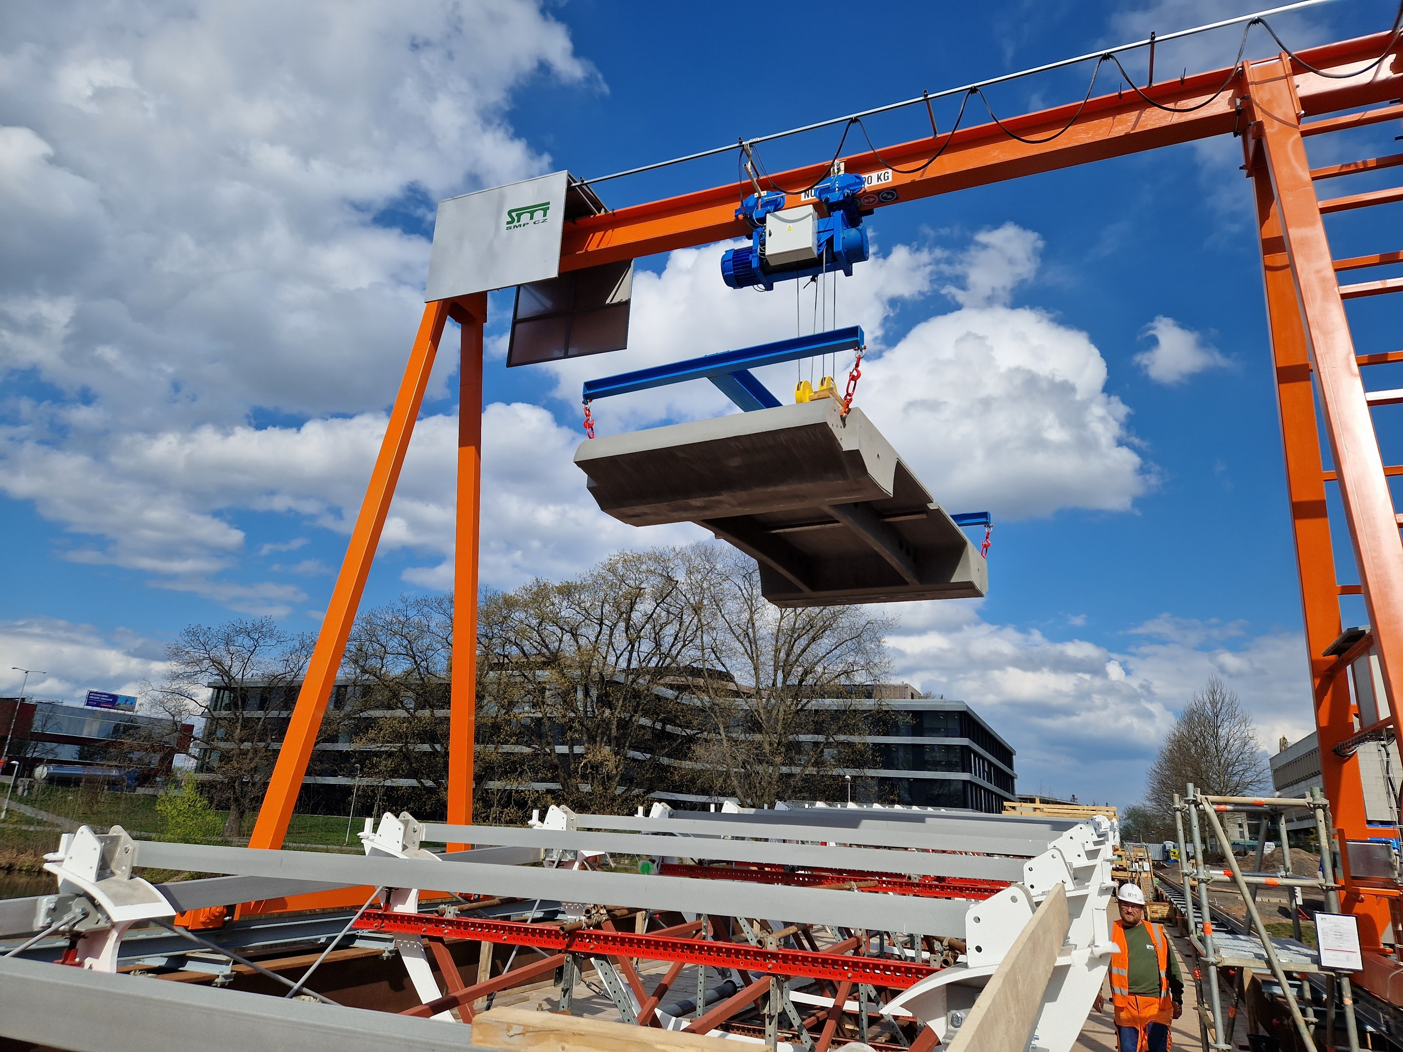
UHPFRC SEGMENTY
39 segmentů
2,4 x 5,2 m
Povrch tvořený matricí
Bez izolace
Vysoké nároky na kvalitu
f_{ck} = 150 MPa
18/28

Slide 19
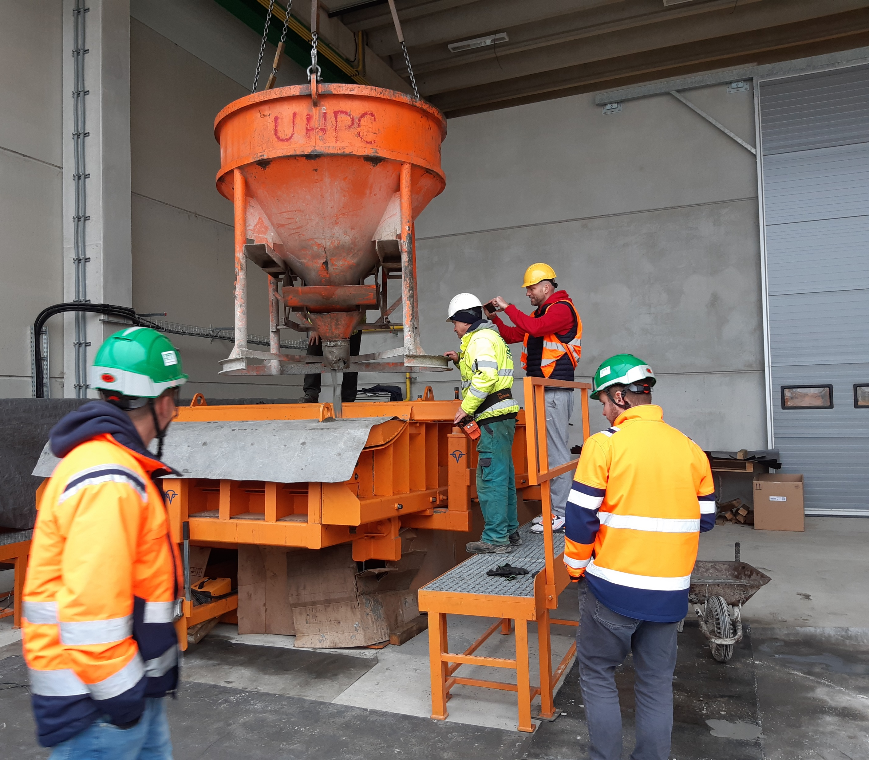
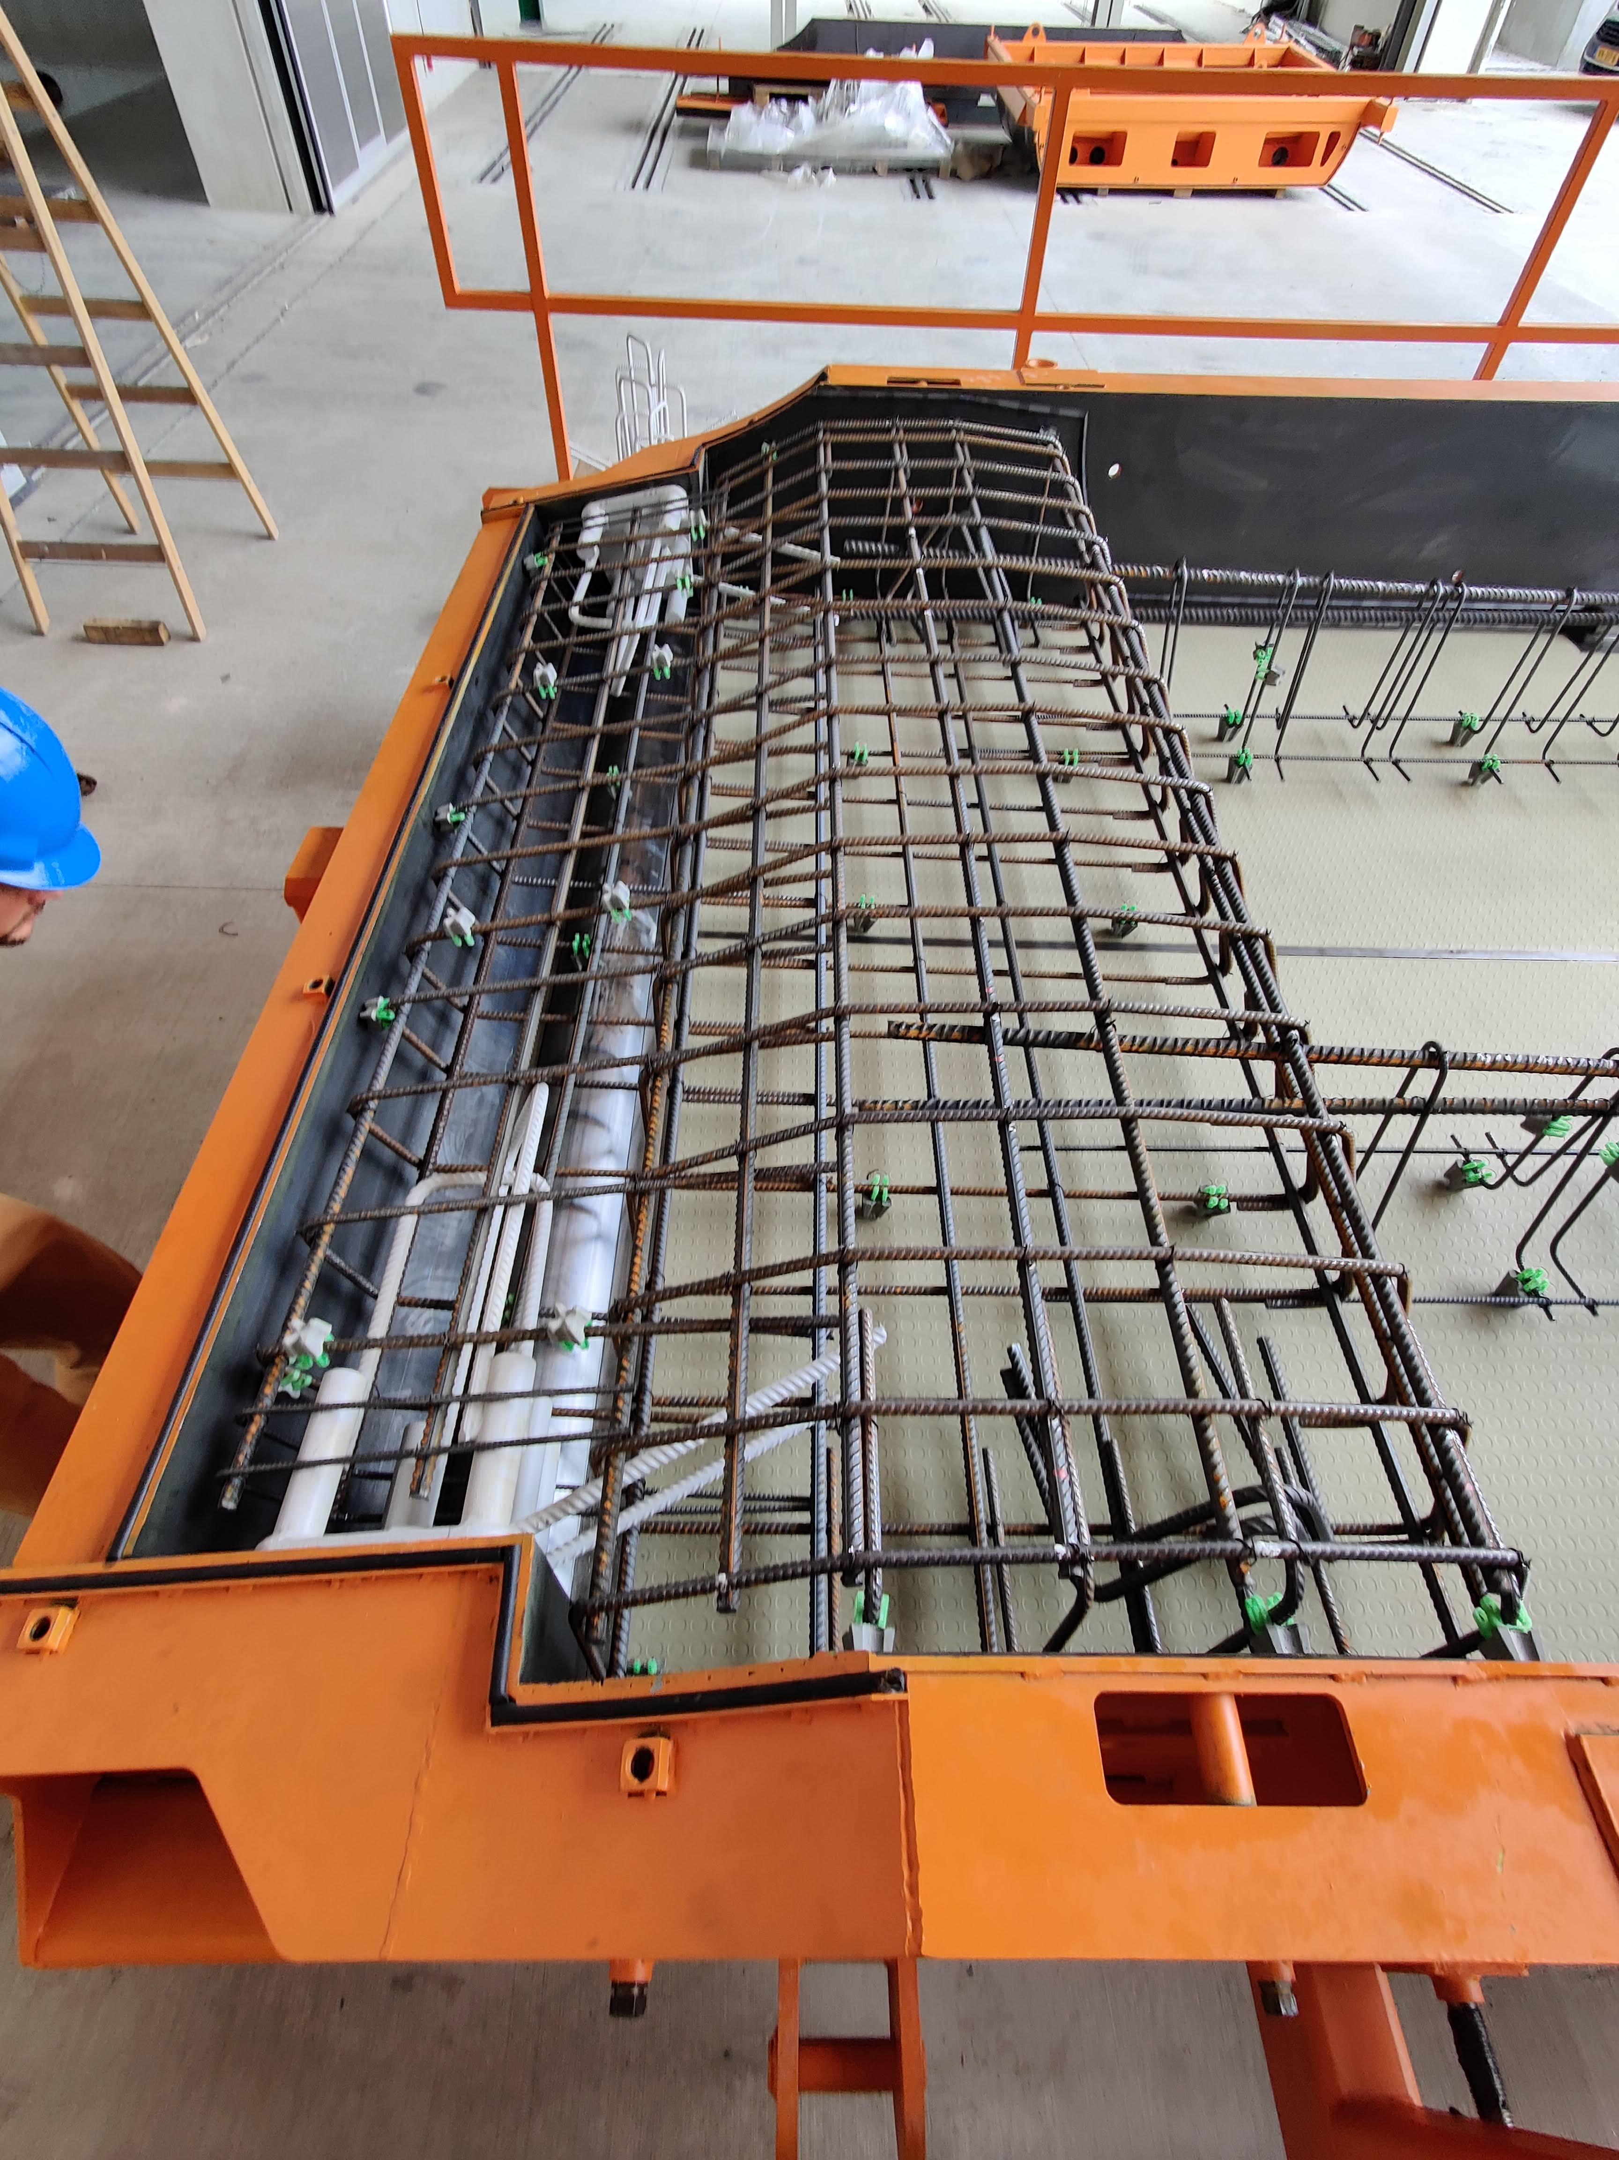

19/28
Notes:
Segmenty betonované vzhůru nohama kvůli matrici

Slide 20
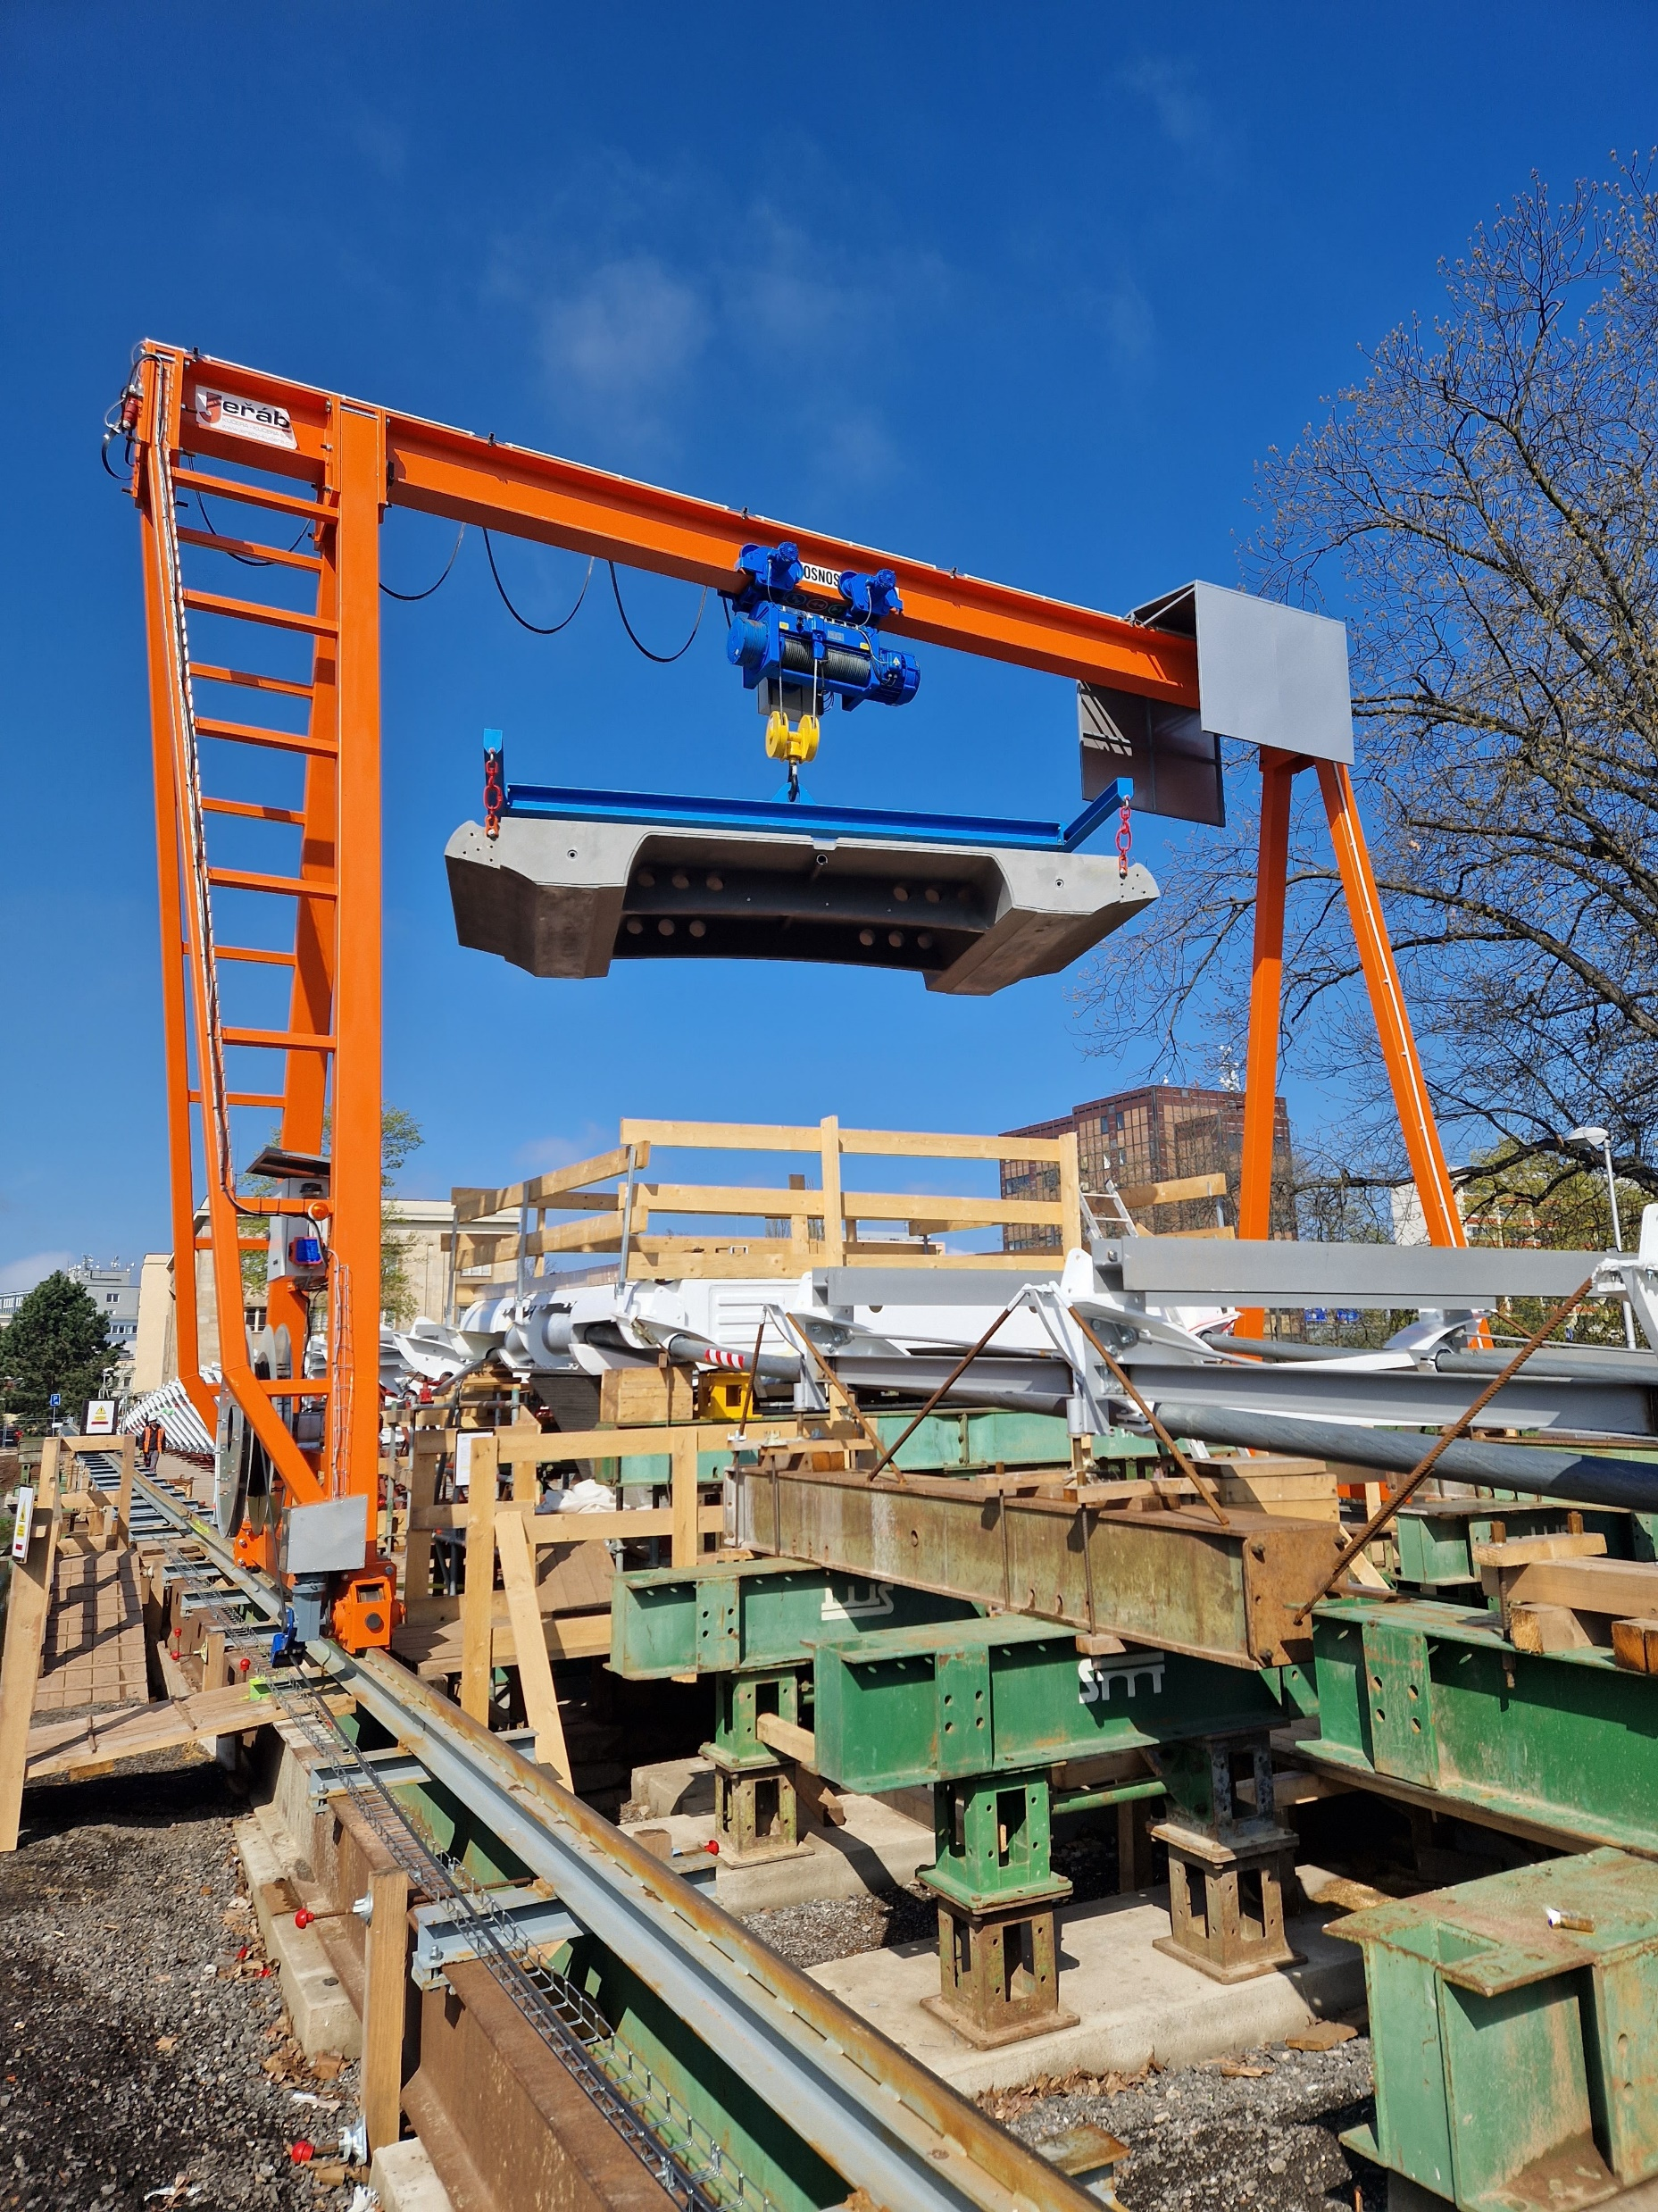
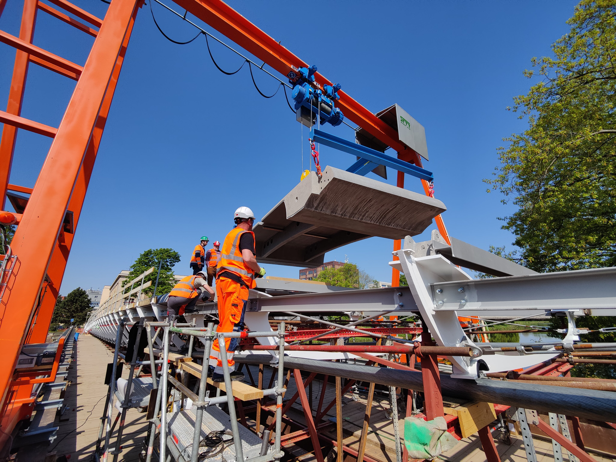
20/28

Slide 21
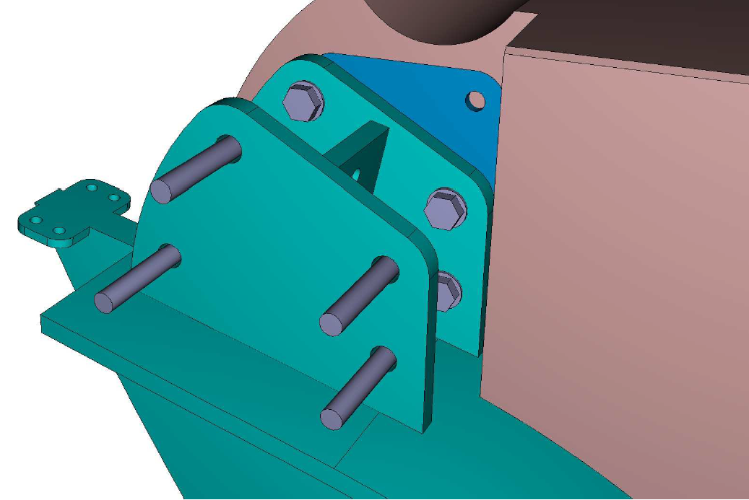
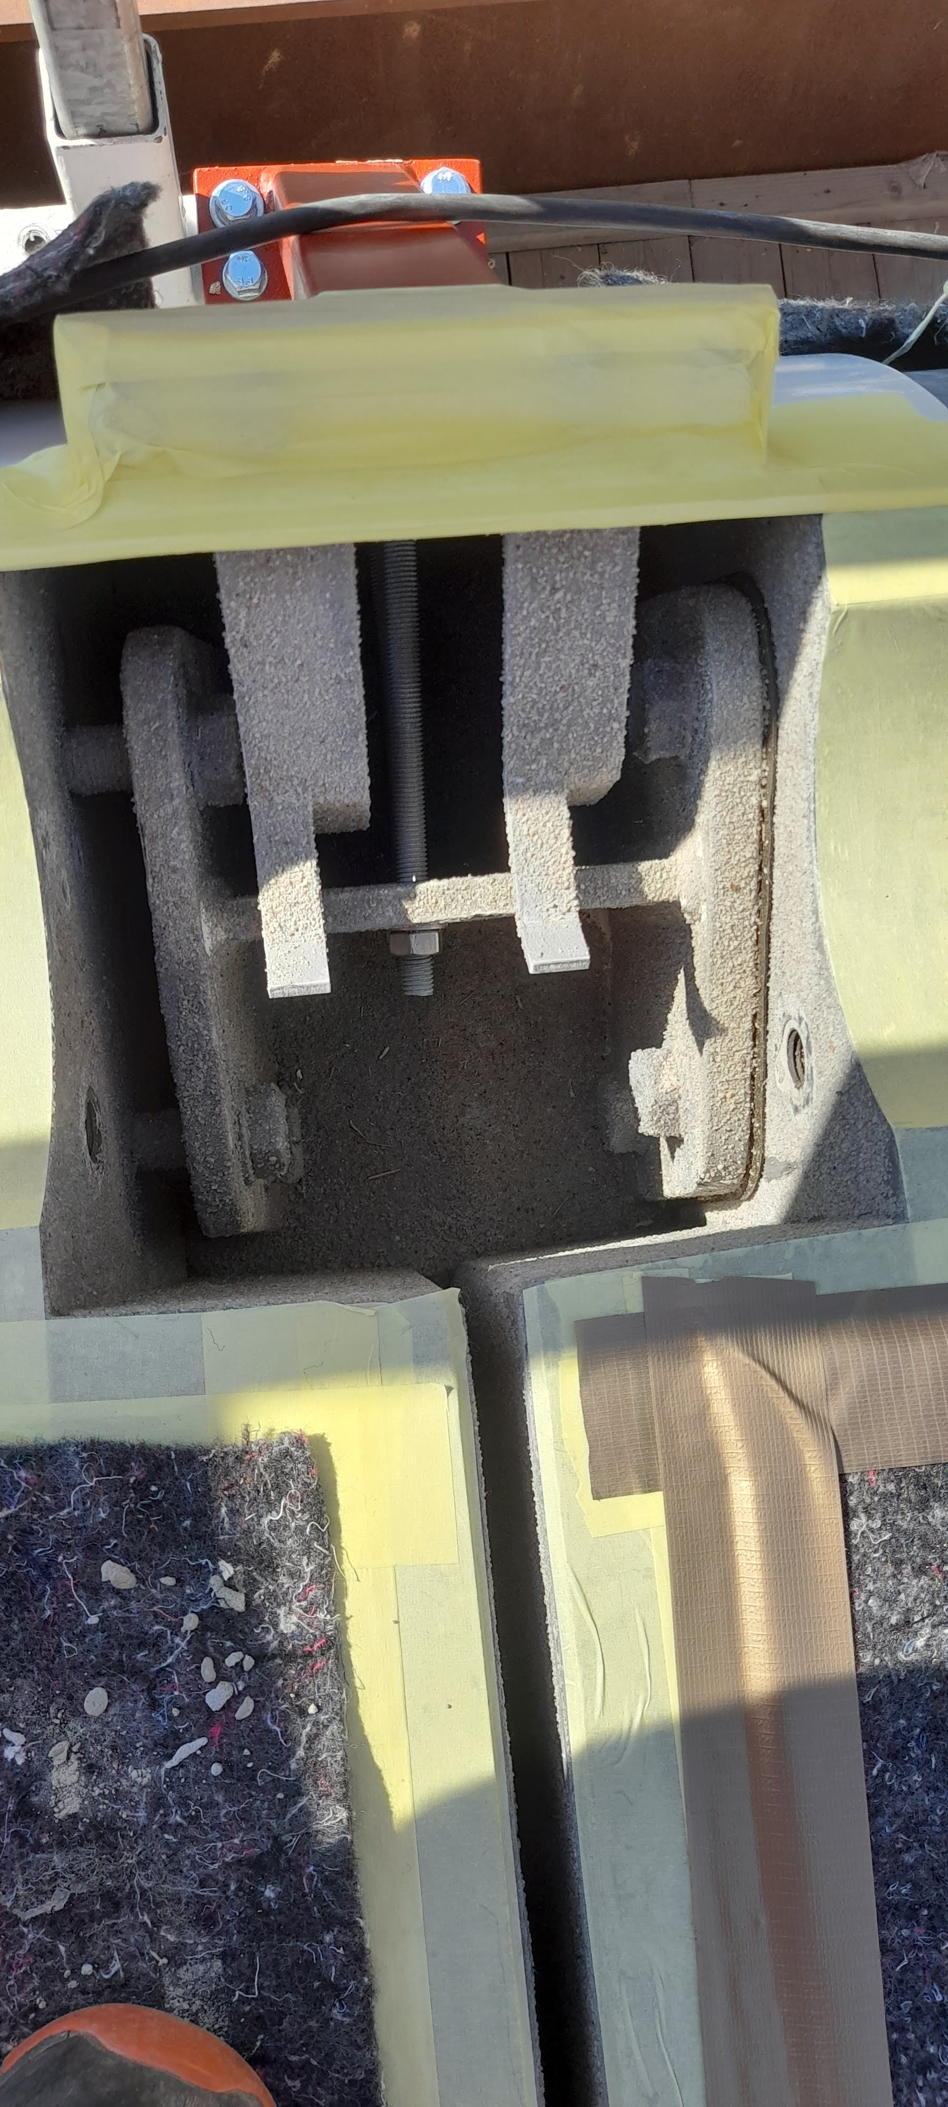
SPOJE ŽEBER A SEGMENTŮ
Šroubový styk zalitý vysokopevnostní cementovou zálivkou
21/28
Notes:
2 mm výrobní tolerance segment x OK, 16 děr

Slide 22

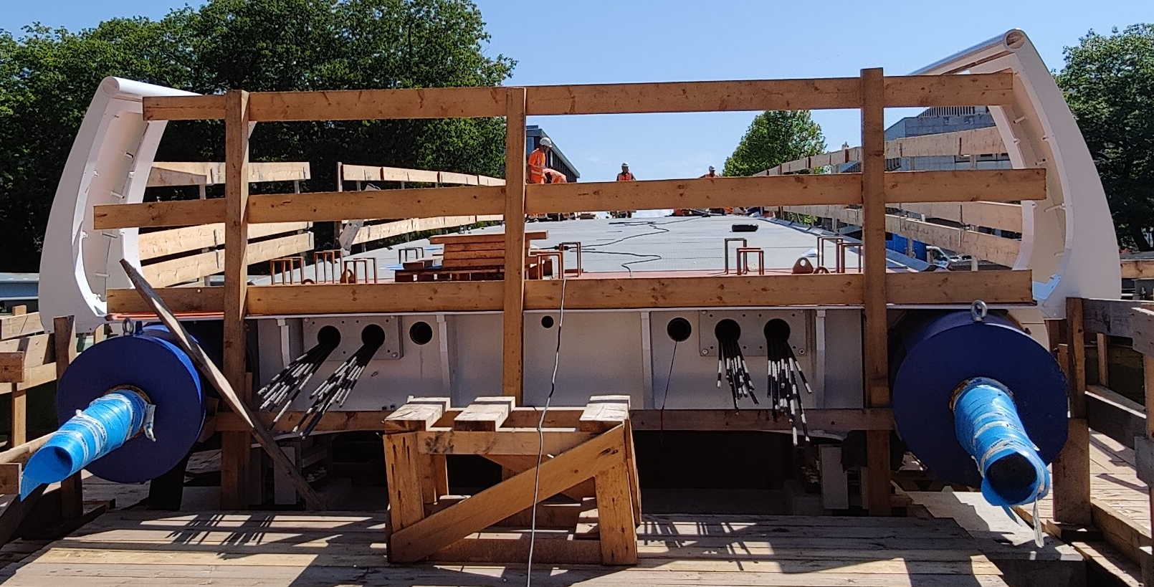
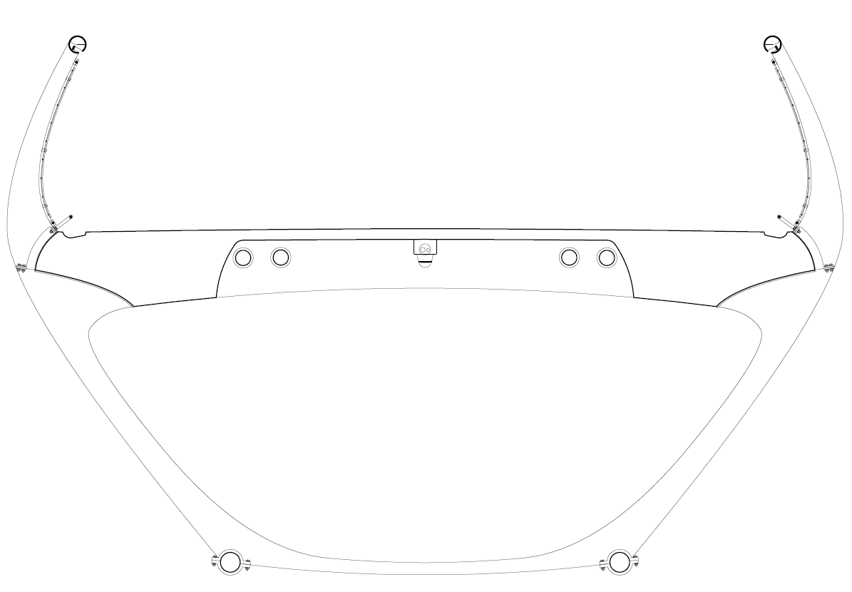

PŘEDPÍNACÍ SYSTÉM
4 kabely z 13 lan
4 nosná lana (2 pro každé pole)
Uzavřená vinutá lana, průměr 130 mm
Předpínací síly: 5 350 kN (hlavní pole)
        3 300 kN (vedlejší pole)
Synchronní napínání
22/28

Slide 23
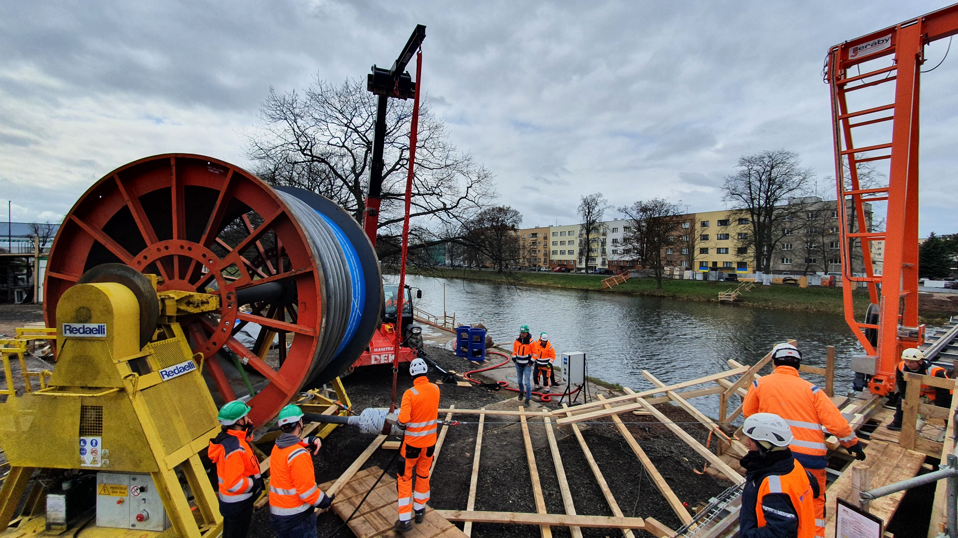
Notes:
Odvíjení nosného lana

Slide 24
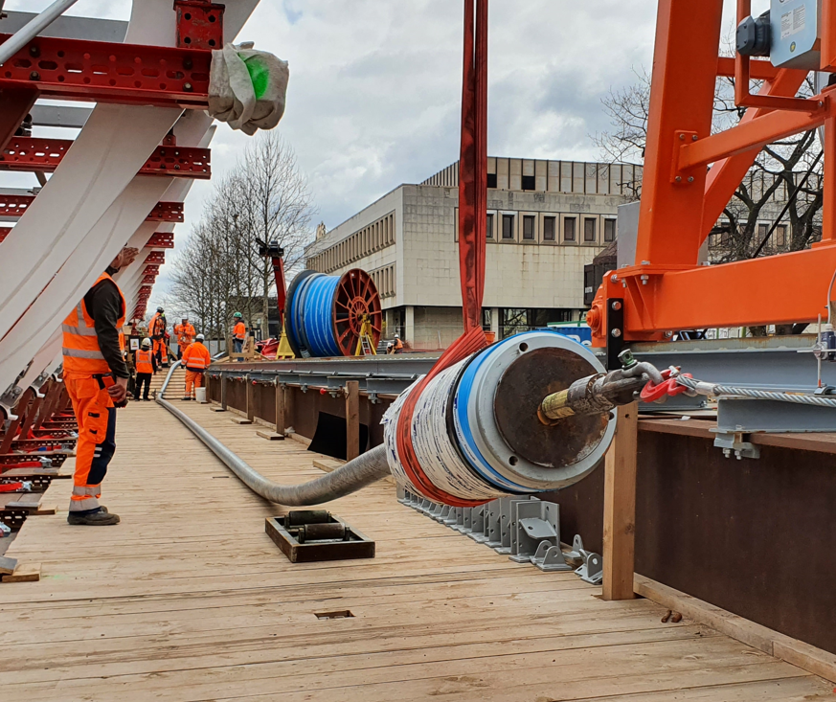
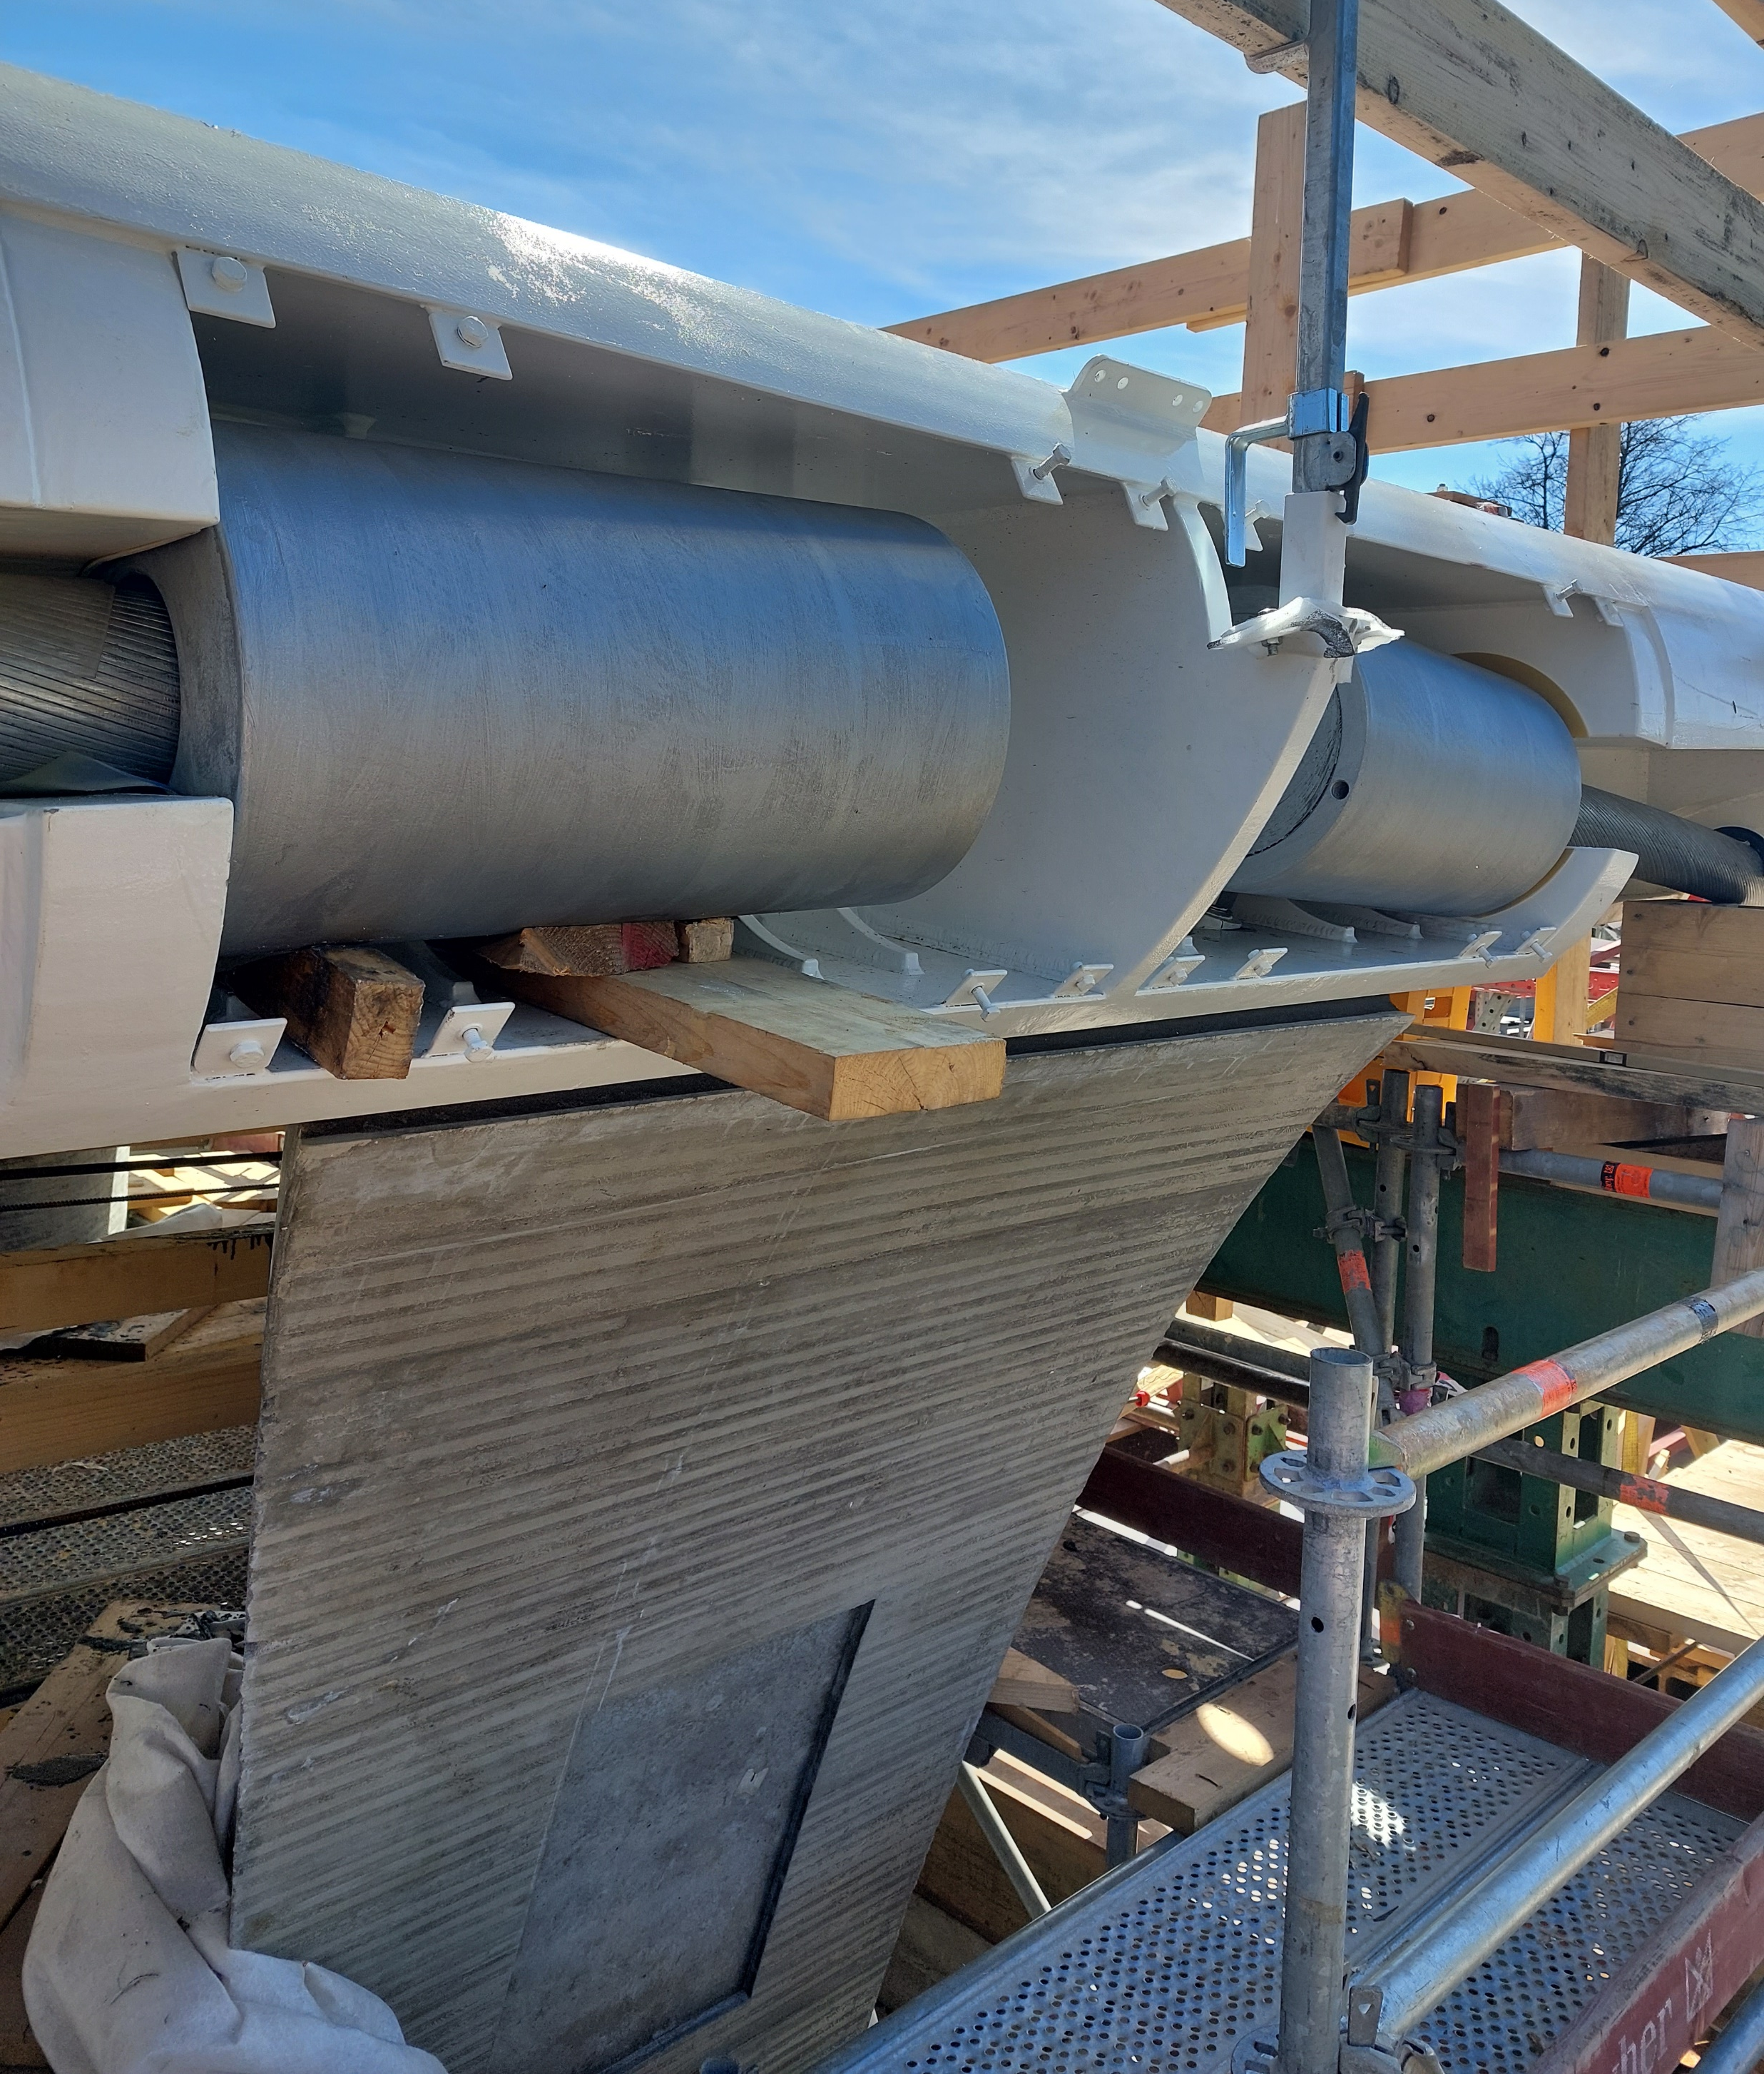
24/28
Notes:
Pasivní kotva nad pilířem – nahrazení sedla
Vpravo instalace kabelu v hlavním poli – tažení navijákem po rohnách

Slide 25
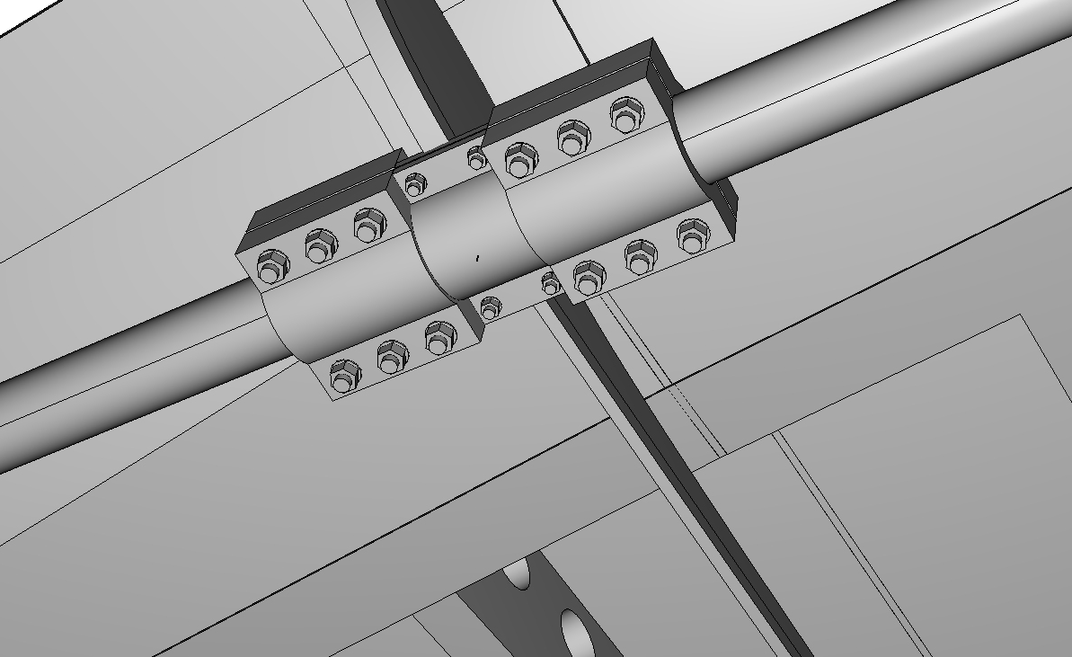
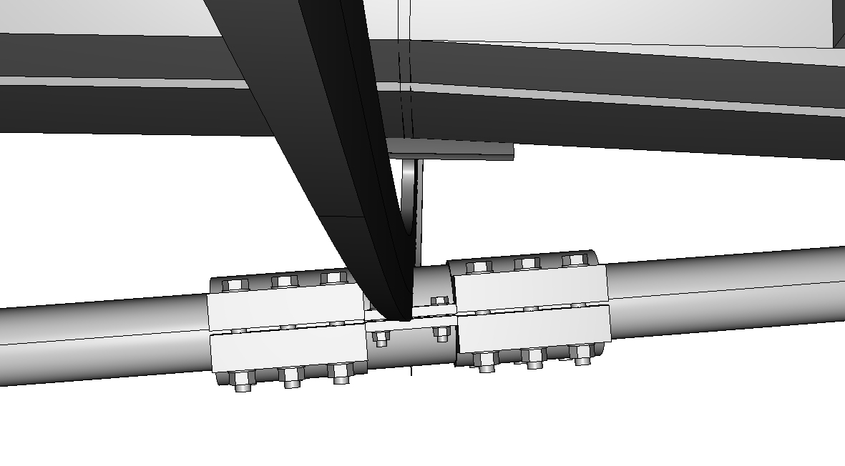
PŘEDPÍNACÍ SYSTÉM
Aretační svorky lan
22/28
Notes:
Po napínání se osadí aretační svorky – zamezení pokluzu - vierendeel

Slide 26
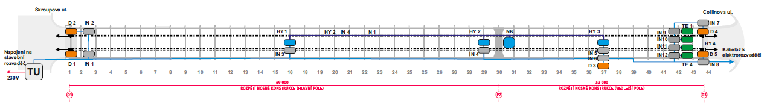

MONITORING LÁVKY
Hydraulická nivelace
Inklinometry
Laserové dálkoměry
Tenzometry
Distometry
26/28
Notes:
Hydraulická nivelace – sledování výšek
V kombinaci s inklinometry
Dále dálkoměry pro korelaci nivelace a měření dilatačních pohybů
Odporové tenzometry (tenzometrická kříž) na centrických lanech – vlivy teploty atd. – korelace s nosnými lany
Distometry při napínání hlavních nosných lan – sledování protažení struny

Slide 27
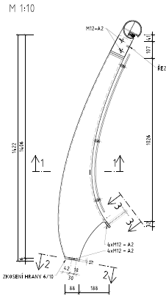
NADCHÁZEJÍCÍ PRÁCE
Napínání nesoudržných kabelů a nosných lan
Osazení aretačních svorek
Zábradlí
Elektroinstalace
Dokončovací práce
27/28

Slide 28
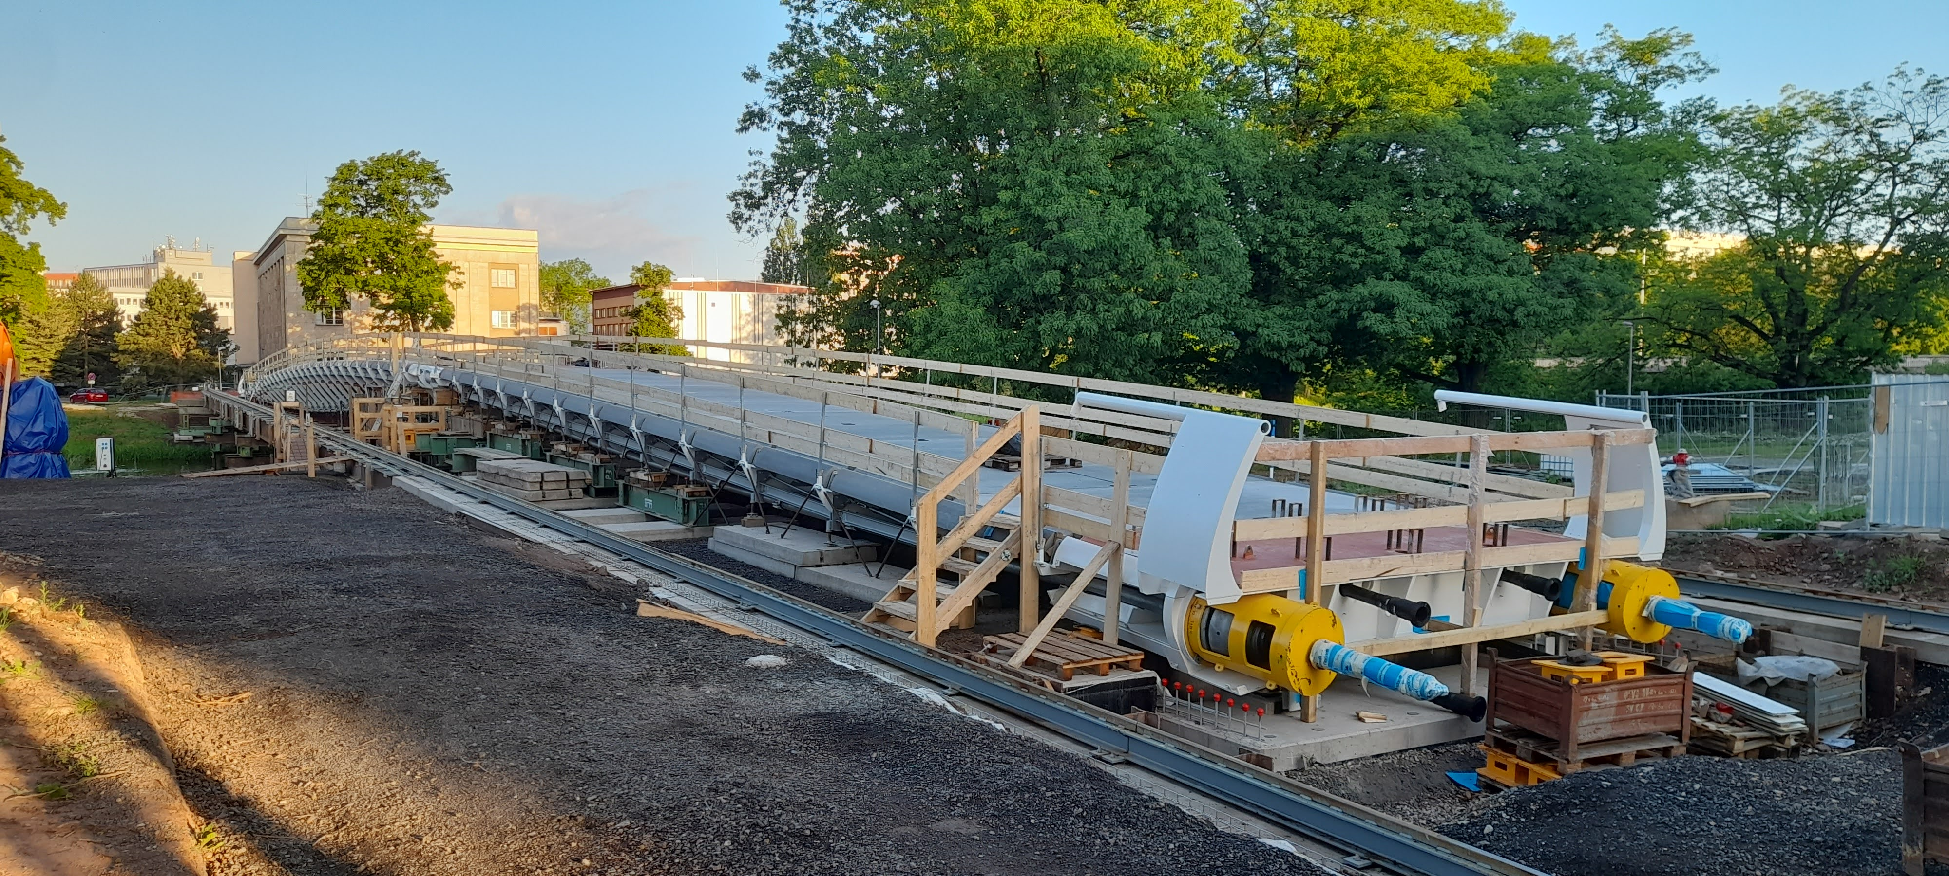
Děkuji za pozornost.
28/28

